Slide 1
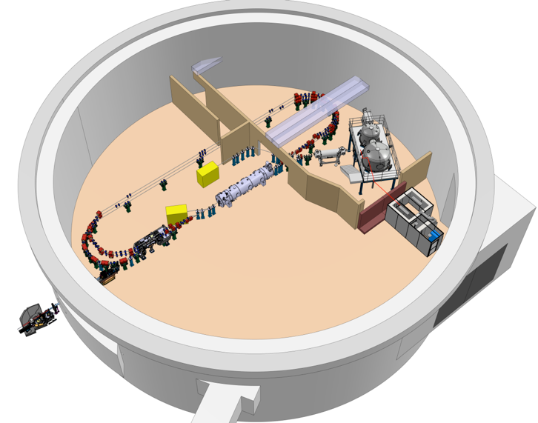
CODEC – PERLE 11/12/2024
+ Contributions through iSAS of

Slide 2
PERLE : Scientific and Technical Progress. Discussion on the Phase Implementation 4min
PERLE : Infrastructures, Security issues 3min
PERLE : Status of the experiments - ICS and DESTIN 2min
PERLE : Organisation, PBS, WBS, Planning 8min
PERLE : Status of the Collaboration 3min
PERLE : Financial Situation 4min
PERLE : RH Situation 4min
PERLE : Risk Analysis 2min
IF TIME ALLOWED (outside the CODEC scope)
PERLE : Strategic Plan 5min

Slide 3
PERLE
Scientific and Technical Progress
Discussion on the Phase Implementation
4 min

Slide 4
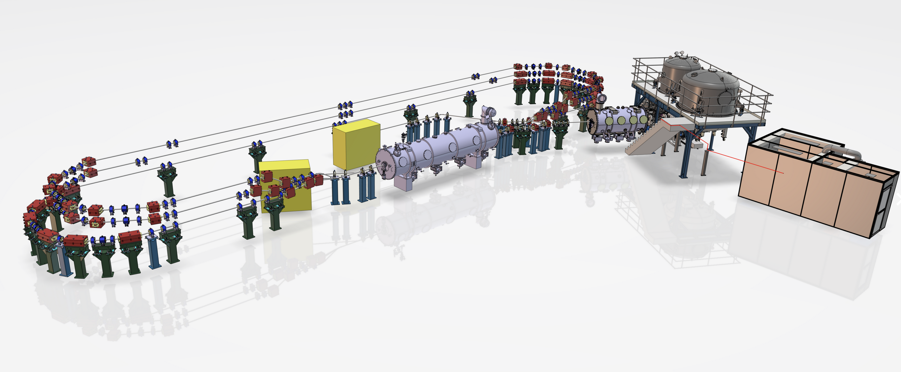
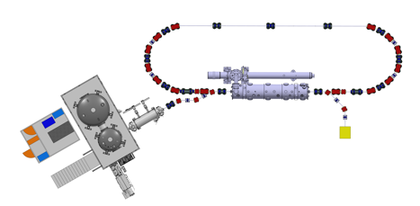
PERLE @250 MeV 3-turns
Two phases :
1-turn ; 3-turns
PERLE @89 MeV 1-turn
Parameters | Values
Injection Energy | 7 MeV
Electron beam energy PHASE 1 (single turn) | 89 MeV
Electron beam energy PHASE 2 (three turns) | 250 MeV
Normalised Emittance γε_{x,y} | 6 mm.mrad
Average beam current | 20 mA
Bunch charge | 500 pC
Bunch length | 3 mm
Bunch spacing in injector | 25 ns
RF frequency | 802 MHz
Duty factor | CW
1,8MW
5MW

Slide 5
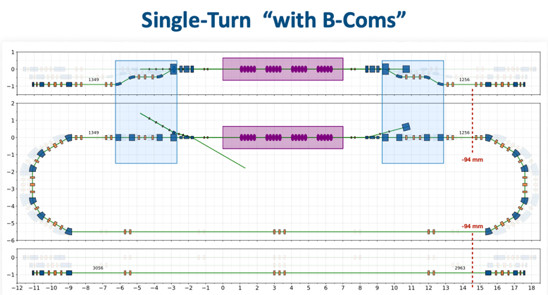
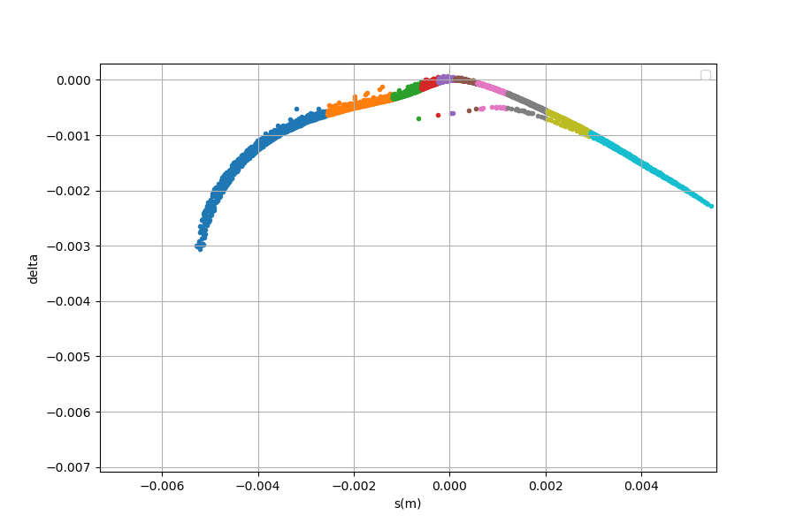
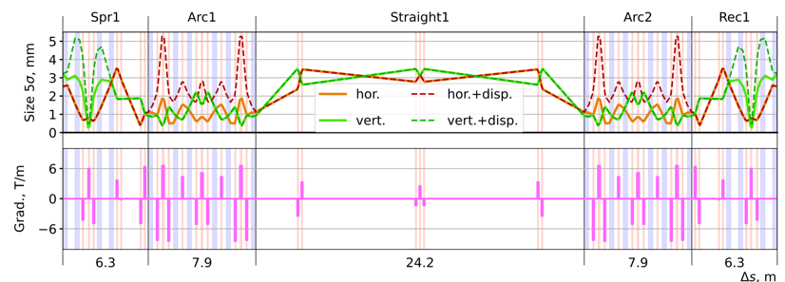
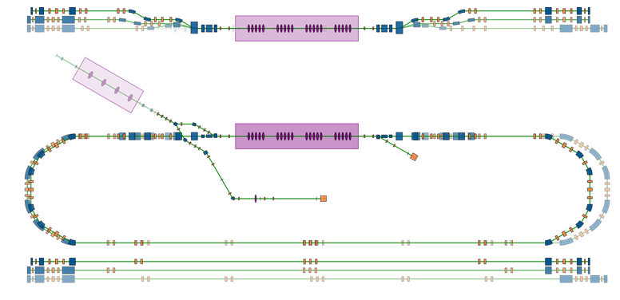
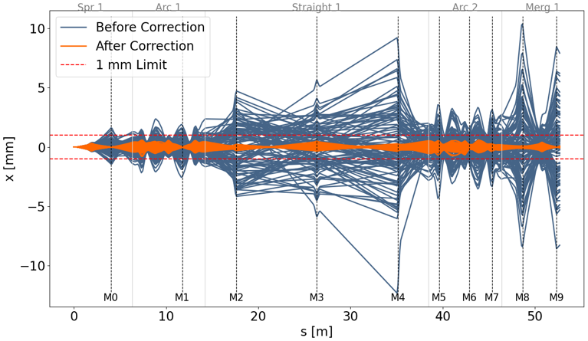
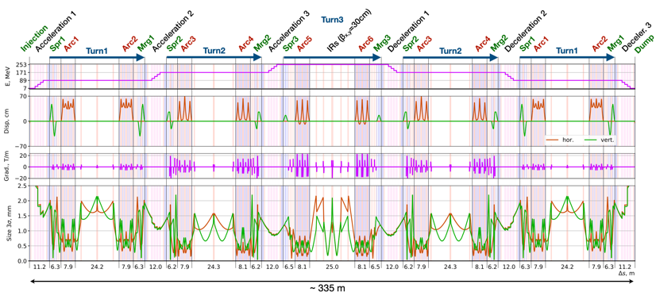
With energy spread compression
Longitudinal matching for energy spread compression at EP
Progress
on beam dynamics
and on lattice design
1-turn 3-turns
$$σ_{z}=2,1e^{−3}$$
$$σ_{δ}=5,1e^{−4}$$
PERLE 250 MeV version
89 MeV
171 MeV
Merger
253 MeV
Booster
Cryomodule
IP1 (FP)
Diag. Line
7 MeV
7 MeV
IP2
Effect of kickers correction on magnet disalignements

Slide 6
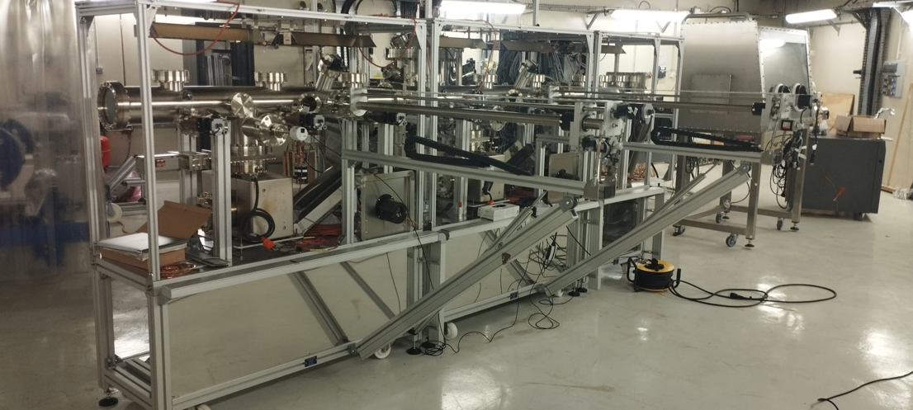
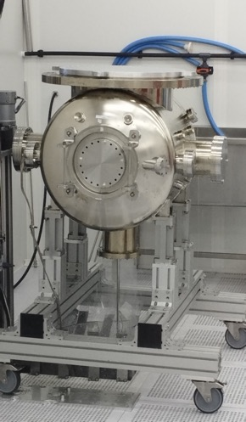
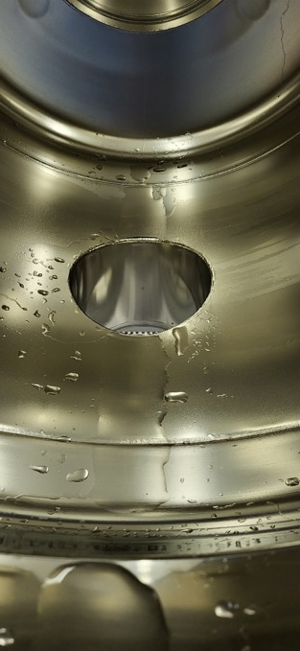
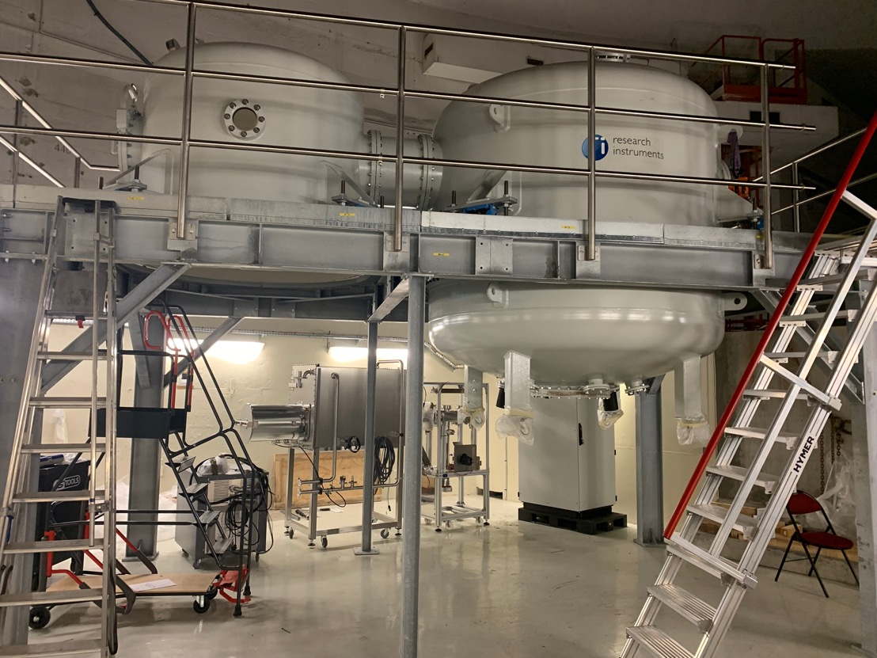
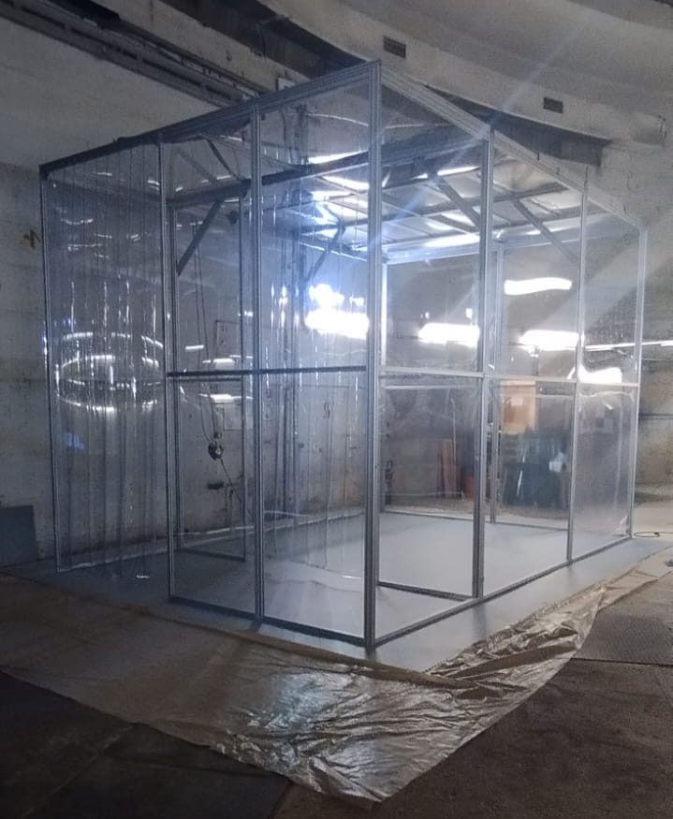
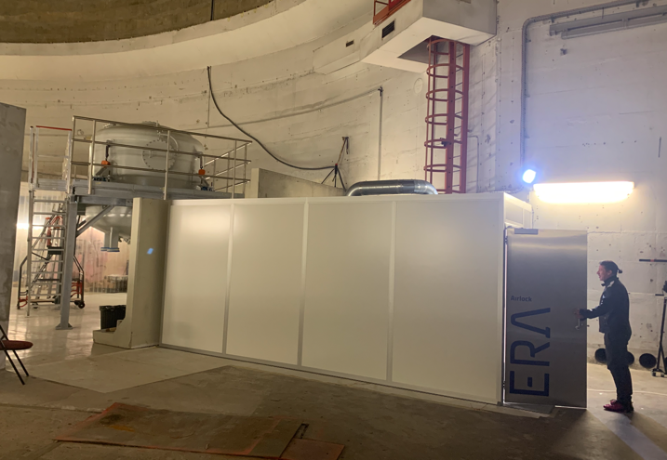
DC Gun installation status LASER room
Progress
In the installation of
The DC-gun complex
Photocathode Production Facility (PPF) assembly
Gun chamber HPR cleaning in clean room
Mobile clean room

Slide 7
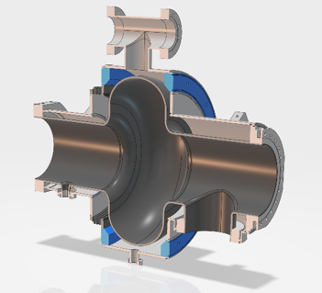
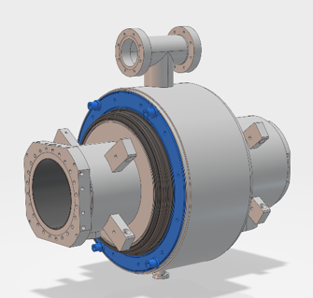
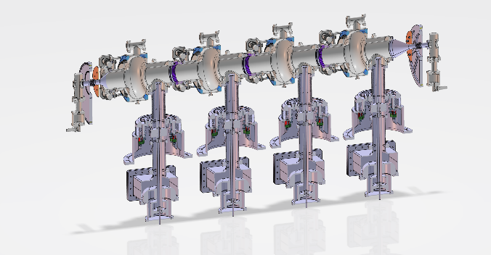
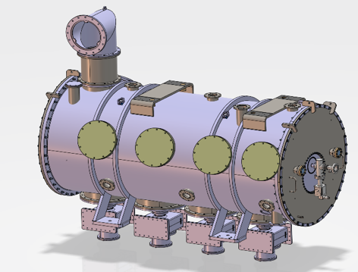
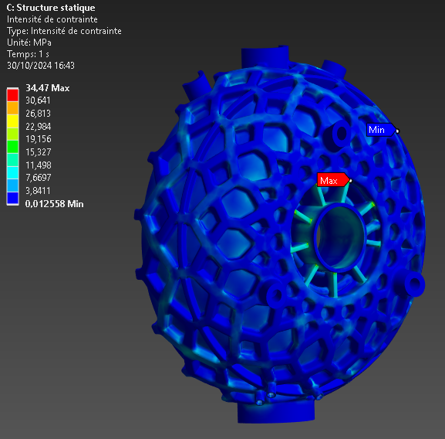
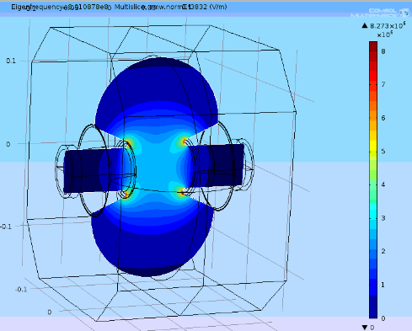
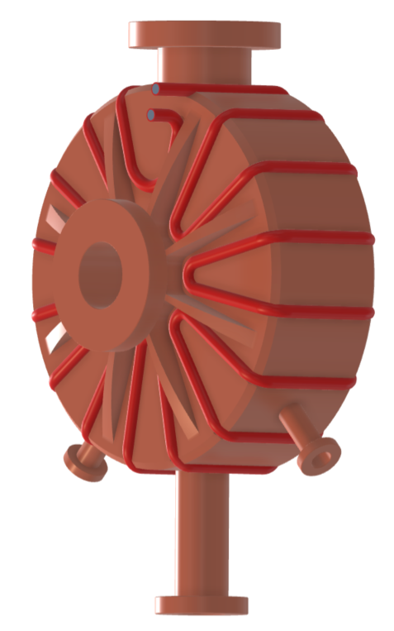
Progress
In the design of the
Buncher and booster
Advancement for the single cell cavity for booster + cryomodule
Traditional
machining (23kg)
Additive
machining (12kg)
Technical design for buncher !

Slide 8
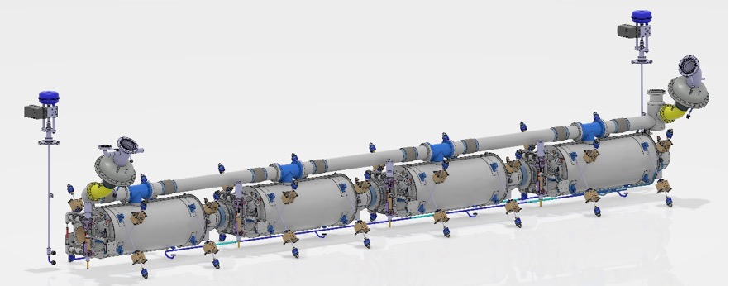
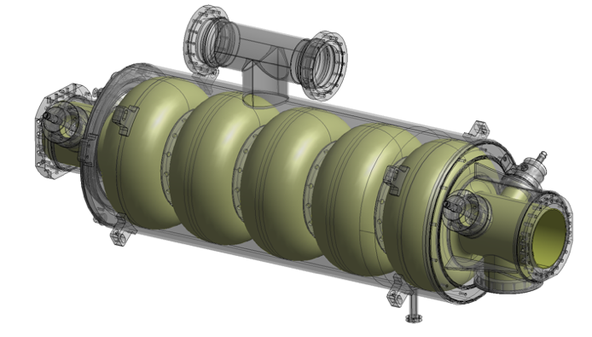
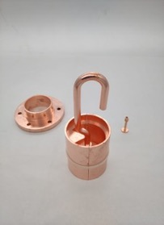
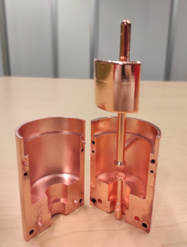
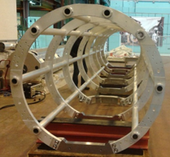
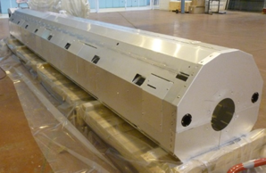
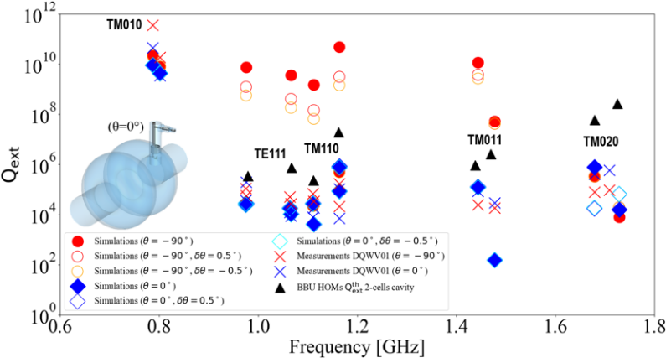
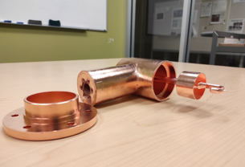
Niobium is procured (for single and multi-cell cavities). the procurement of 4 5-cells cavities is launched
Progress
In the LINAC cryomodule
Procuirements launched
Exisiting already !
Vacuum vessel
HOM Couplers
Probe coupler
Spaceframe
Thermal shield
DQW coupler
Hook coupler

Slide 9
PERLE
Infrastructures
Security issues
3 min

Slide 10
Infrastructure Works for PERLE and end of ThomX
The site of PERLE has been chosen : IGLOO. Already equipped (from the previous CPER works) and better suited for installing accelerator equipment’s.
[SuperACO was not well suited, important works would have to be done in order to reinforce the floor].
« Programmistes » to define precisely the works for PERLE infrastructure are actually working and the infrastructure works for PERLE should start spring 2026.
ThomX installation is not compatible with PERLE but the main components will be reused :
linac for DESTIN and Fabry-Perot pour ICS@PERLE (ERL4ALL)
ThomX was foreseen to run 2-years after the end of the ANR phase. Less than 10 people are actually working in ThomX. ThomX is followed with a COPIL (bimonthly) in order to assure that we :
to reach the best possible brilliance (charge, emittance…),
to run also at 70 MeV electron beam
To perform the X-rays experiments.
Thomx stops end 2025 and will be reused for DESTIN and ICS@PERLE
Dismanteling of ThomX is a project.
Started under the «pilotage»
of the IJCLab direction
Thus ICS community can continue working on this domain with the 89MeV electron beam from PERLE

Slide 11
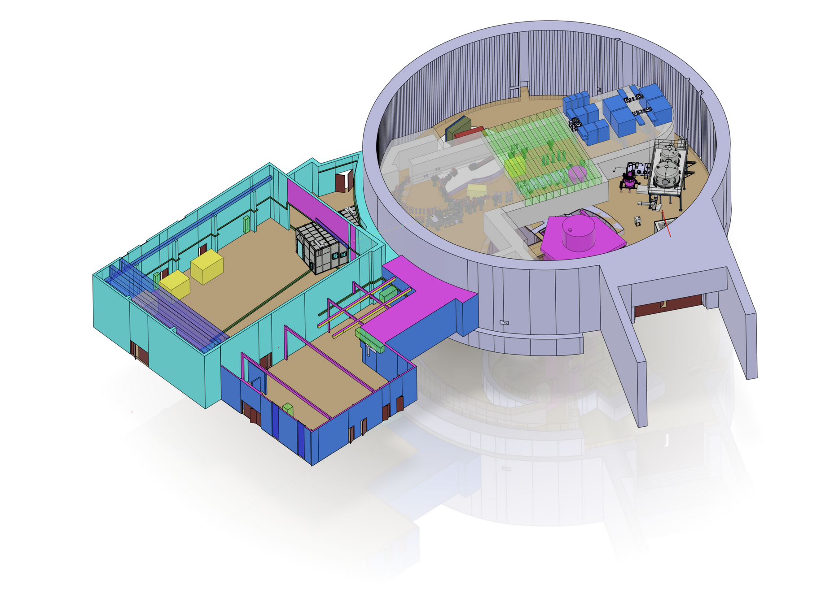
ASN
Many contacts and discussions
with ASN. Positive attitude.
INB regime will be not an option !

Slide 12
PERLE
Status of the experiments : ICS and DESTIN
2 min

Slide 13
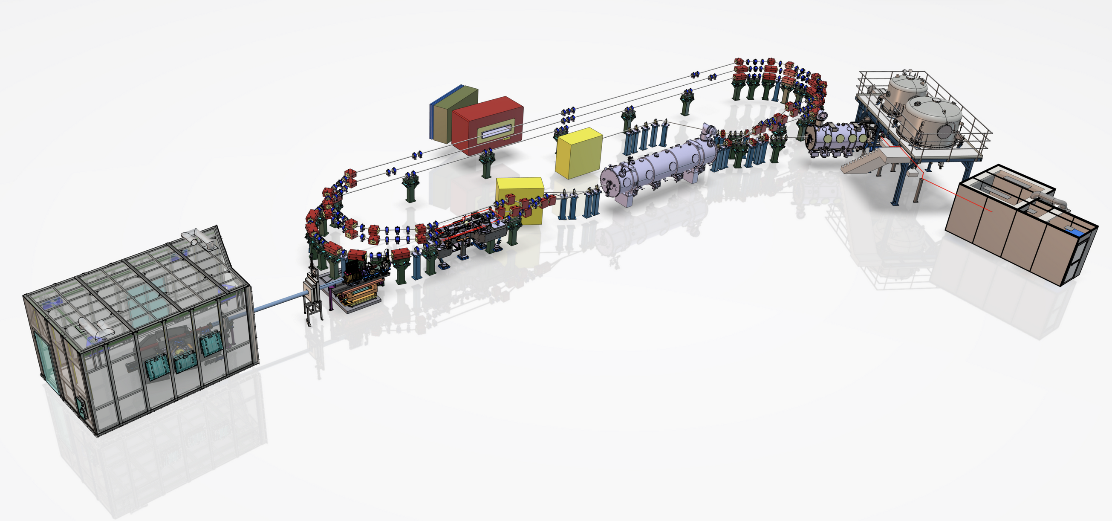
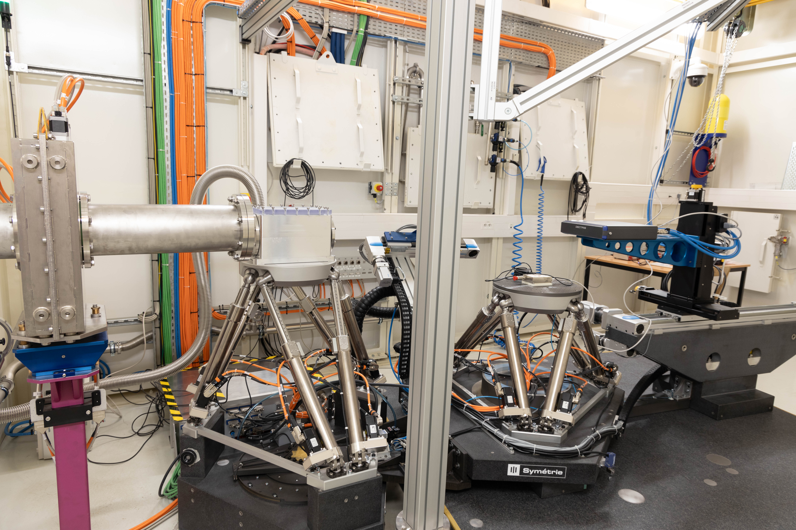
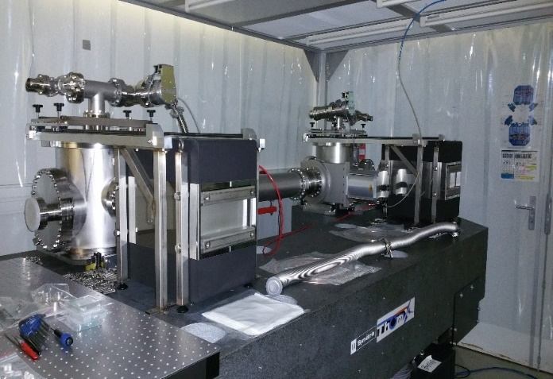
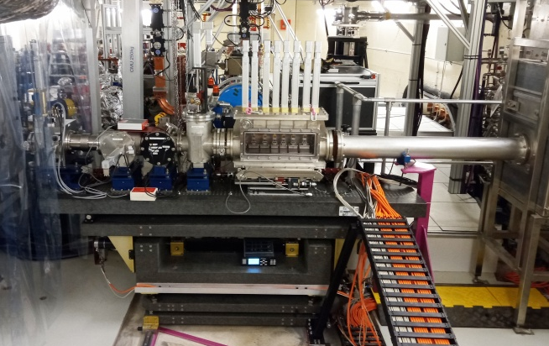
Inverse Campton scattering source @ PERLE
X-LINE in X-HUTCH
Fabry-Perot Cavity
Interest to run at 89MeV
(150-200)KeV X-rays
X-LINE elements inside bunker

Slide 14
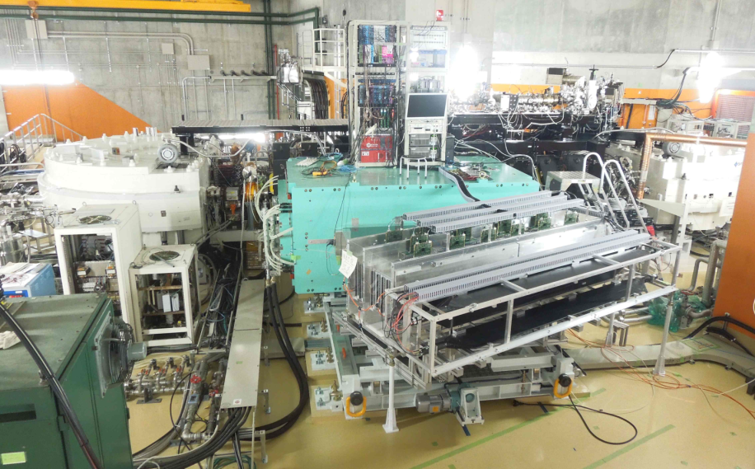
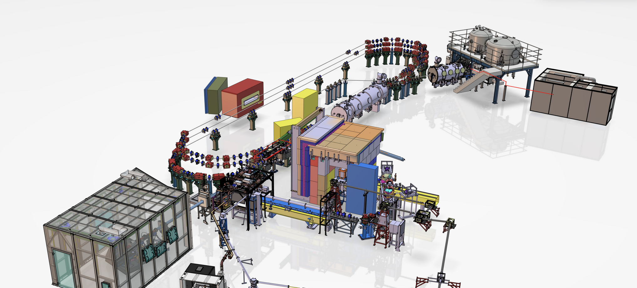
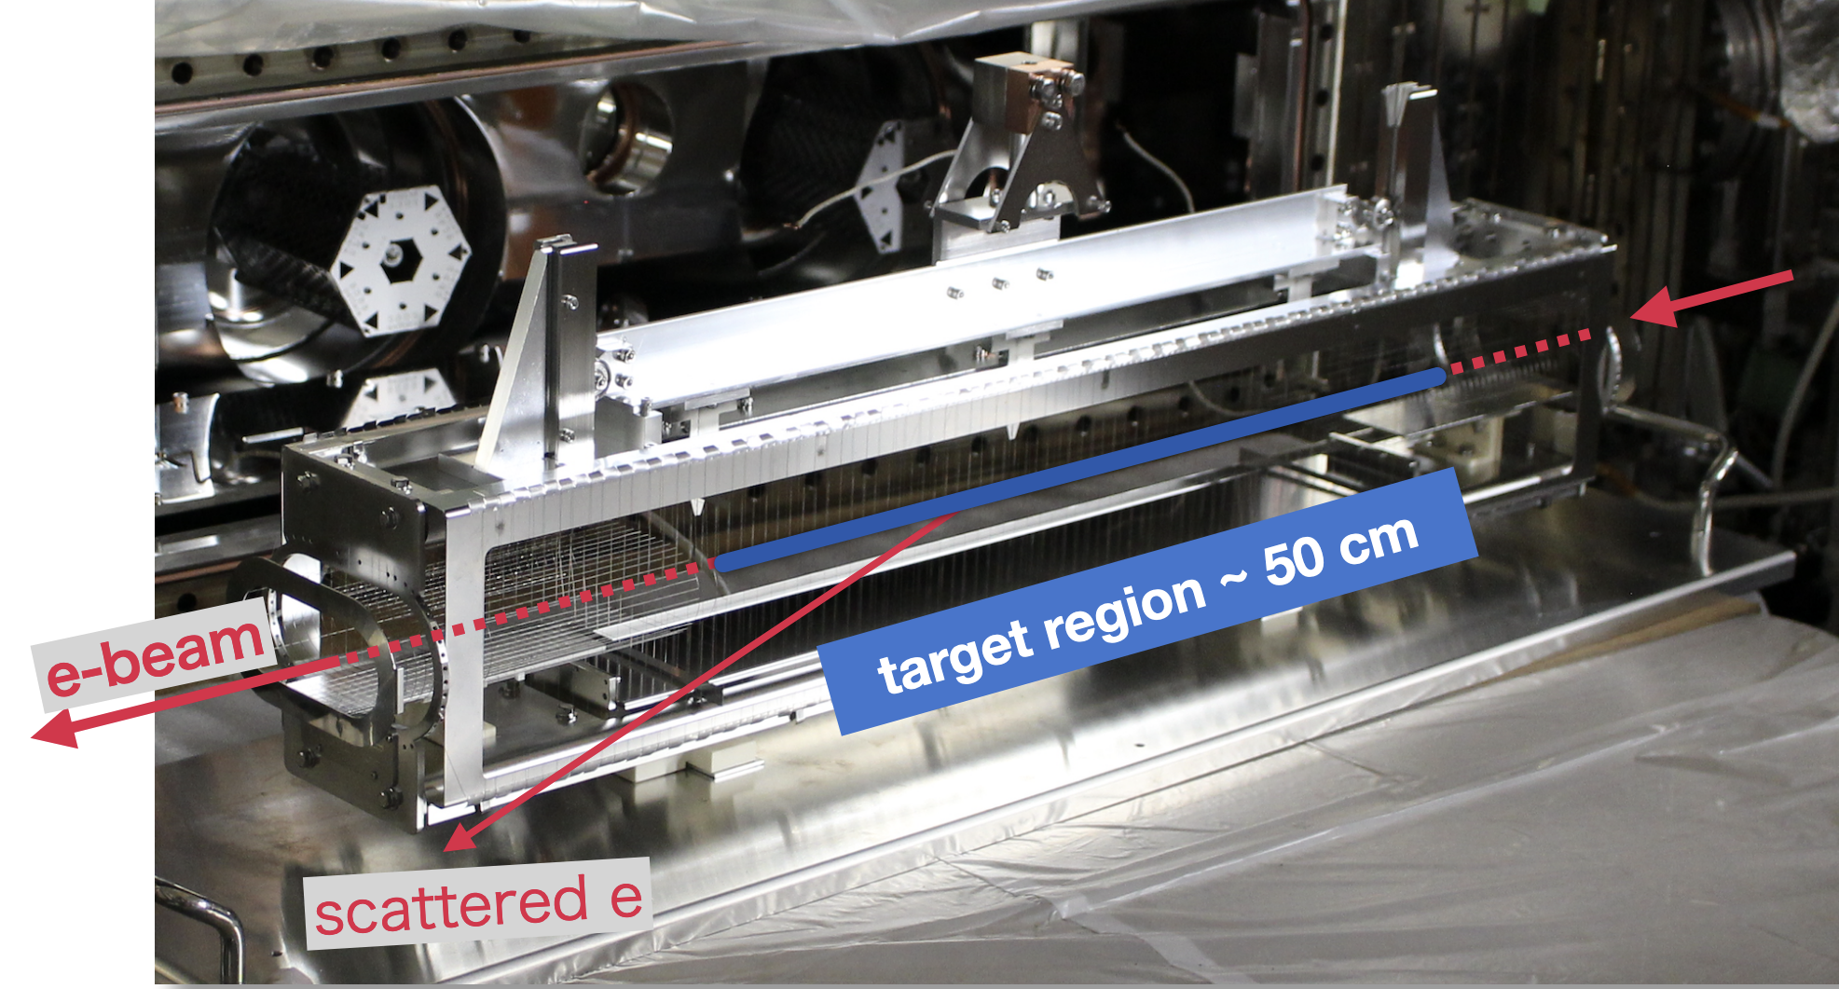
Implementation of DESTIN @ PERLE
Spectrometer
Ion target location
RIB factory
50 MeV e- Linac
Run @ 250 MeV
NEW interest to run at 89MeV
and with stable nuclei.

Slide 15
PERLE
Organisation
PBS, WBS
Planning
8 min

Slide 16
PERLE Organisation of an International Collaboration
IJCLab and IN2P3 Directions
(COPIL, EAP, CODEC, CS, CSI…)
International Collaboration Board (ICB)
Oliver Bruning (CERN) (Chair)
Rongli Geng (Jlab)
Carsten Welsh (Liverpool University)
Stewart Boogert (Cockcroft Institute)
Deepa Angal-Kalinin (Daresbury-STFC)
Georg Hoffstaetter (Cornell University)
Ibon Bustinduy (ESS-Bilbao)
Hadil Abualrob (An-Najah University)
Maud Baylac (LPSC)
Ex-officio :
Achille Stocchi (Spokeperson) (IJCLab)
Walid Kaabi (Technical Project Leader) (IJCLab)
Invité :
Jorgen D’Hondt (Nikhef) for iSAS
Reinforced local one, absolutly needed in the construction phase
Project Directorate / Local French Management Board
Achille Stocchi (Spokeperson) SP, Scientific Coordinator
Walid Kaabi (Technical Project Leader) TPL
Denis Reynet (Systems Engineer) Associate to TPL in charge of the installation
Guillaume Olry Associate to TPL in charge of RH, budget
Sophie Chance (Project Manager/PBS, WBS, planning) PM
Virginie Quipourt (Financial Manager) FM
Aurore Lermitage (Quality Manager) QM
Maud Baylac (External Relations / In-Kind Management)
Frédéric Bouly Associate to SP → Experimental Programs Associate to EP
Contributions from Collaboration members to be increased (see later for discussion)

Slide 17
Few lines for specifying the Meeting Organisation
Réunion DIRECTION DU PROJET: Thr. 15h30-17h30
Participants : The full directorate :
Purpose: Orientation meeting, project milestone/objective follow-up, identification of blocking points (such as financial/market issues, etc.), project decisions, initiate Technical Board if necessary, financial update, vigilance on the WP and activities that are delayed (call for meetings), links with international collaboration.
Input data: Overall project progress, blocking points, strategy, communication, various.
Output data: Updated schedule, action and decision reports, and potential scope definition.
PERLE Project Progress Review (every month) Thr. 13h30-17h30 - to be opened to international partners
Participants: PERLE collaborators (at a minimum, the WP Leaders) + Project Management Team Purpose: Project Status Report by the project leader + the WPs following a template that includes: progress points, impact on planning and critical path, critical topics requiring increased monitoring, updates on implications and HR needs, etc. Input data: Progress status by WPs Output data: Presentations on an Indico + progress update by the Project Management Team.
PERLE Collaboration Meeting (1 fois par an)
Participants: The entire PERLE collaboration Purpose: To inform about the project’s progress + technical and scientific presentations on the various topics.

Slide 18
Construction of the PBS (schematic view)
Arc1
Arc2
Transfer line from booster to cryomodule
Dedicated diagnostic line
Cryomodule
Extraction Dump line
Arc 1
Straight line
Arc 2

Slide 19
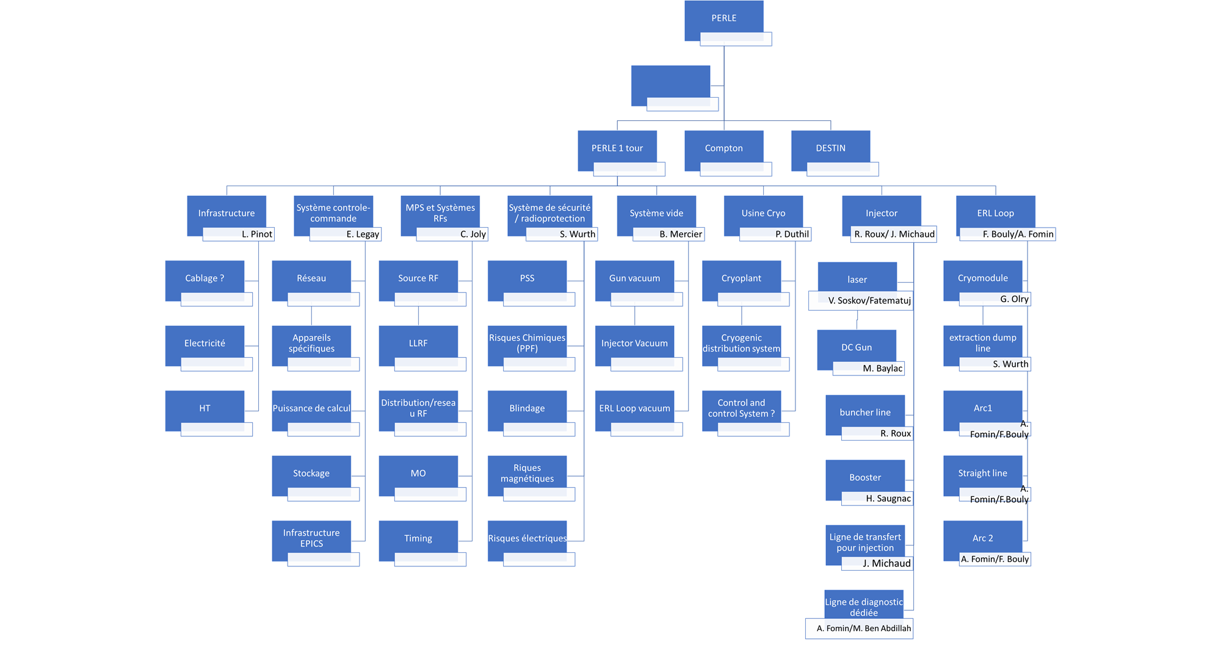
The PBS

Slide 20
The WBS – Last version
H.Abualrob / L. Perrot

Slide 21
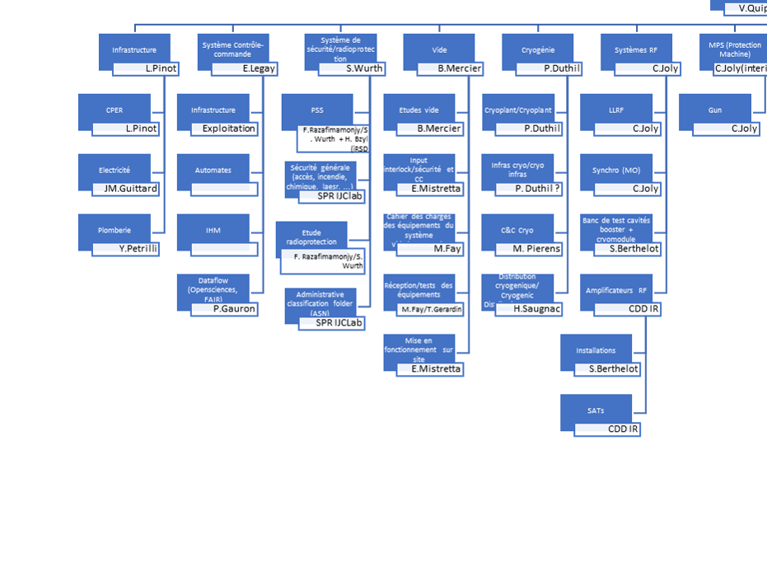
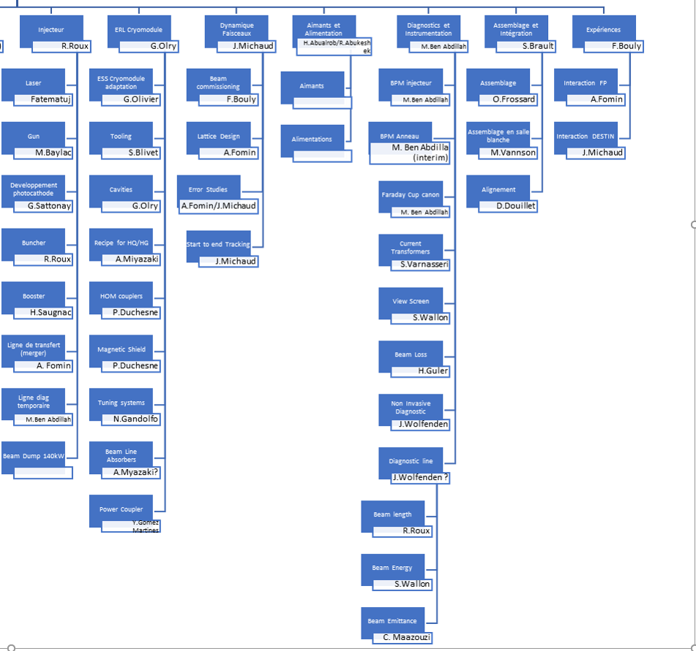
The WBS – Last version
H.Abualrob / L. Perrot

Slide 22
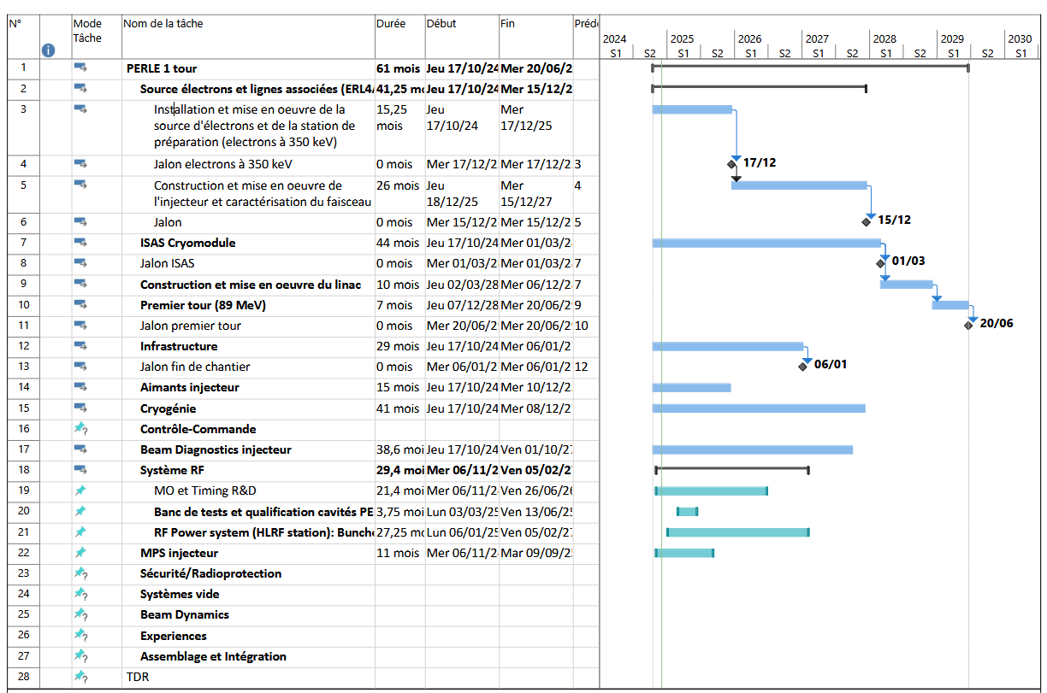
Schematic Macroplanning

Slide 23
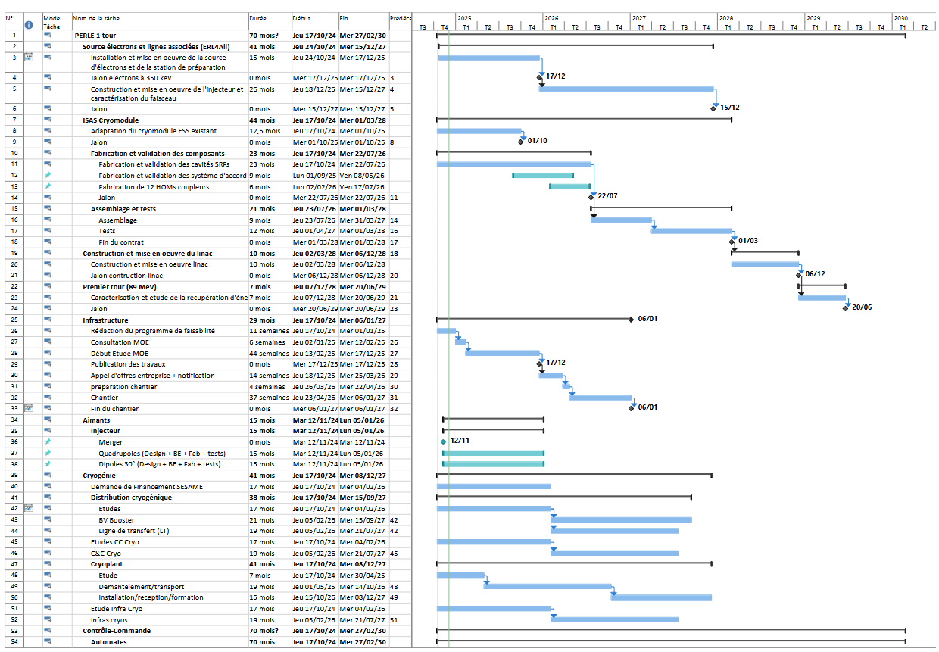
… more detailed one

Slide 24
Project Phasage - Macro view with milestones
Design
DC Gun @350 keV
Procuirement / Construction / Installation
DC gun
operation
20 mA
Commissioning
Injector @ 7MeV
Injector installed
20 mA
PERLE 1-LOOP 89MeV
IGLOO ready
ERL 1-LOOPS
Cryomodule
tested
First ERL
demonstration
2MW
PERLE 3-LOOPS 250MeV
Cryogenic
installed
Cryomodule
Installed
ERL 3-LOOPS
TDR
3-loop ERL
demonstration
5MW
2024
2025
2026
2027
2028
2029
2030
2031

Slide 25
PERLE
Status of the Collaboration
3 min

Slide 26
New Collaborators – discussion on going
IFJ-PAN (Poland) (several meeting on going)
Advanced discussions with to join iSAS and sign the PERLE Collaboration through their extended experience on CM assembly and test and possibly implication on machine installation (cryoplants)
Riga Technical University RTU (Lettonia). (several meeting on going)
Advanced discussions to join iSAS and sign the PERLE Collaboration, through their expertise on 3D printing for crucial components
Buncher cavities
HOM, critical elements of FCP and contribution to the design and the fabrications of the absorbers
We would like to invite them to sign
the Collaboration Agreement
(with the up-to-date Annexe)
CEA, INFN-LASA, ESS contribute to PERLE through the work done in iSAS in WP4, WP5 and WP6. Discussions not yet started to integrate them in the PERLE Collaboration

Slide 27
Contribution of the present collaborators - summary by IJCLab
CERN
Discussions on :
Delivery of 8 FPC: 4 for the Linac CM (in the framework of iSAS) and extra 4 for the booster
16 HOM couplers (Only 4 initially foreseen within iSAS project)
R&D on 800 single-cell cavity (Mid-T baking, HPR by COBOT)
800MHz RF sources project signed with CERN and Thales (IDEMO)
800MHz full FCC module. Possible to test it in 2032 @ PERLE , YES !
ESS-Bilbao
work on buncher cavity design (RF/thermal Design). Possible extension of this work with taking the responsibility of the fabrication
Jlab
Possible synergy with ERL@EIC. Link with EIC is very important.
Support on 5-cell cavities. (thesis of Carmelo B.). Possibility of moving cavity to IJCLab. HOM (possible to Orsay ?)
Working on EP for single cell cavities
Contributions on the commission of the DC-gun. Some short visits foreseen in 2025 (Carlos Garcia H.)
Continue contribution on beam dynamics studies (Alex)
Daresbury
Contributions on the commission of the DC-gun. Some short visits foreseen in 2025 (Lee Jones)
contributions on beam dynamics studies (BBU paper) with joint PHD (Rob + Peter)
Diagnostic
ICS interest
/Liverpool
Beam dynamics (with Connor)
Attention to the next call (associate matching European funding)
on going
in discussions

Slide 28
In kind contributions
on going/positive
in discussions
HZB
Ongoing and very advanced discussions with HZB to recuperate the cryoplant of BESSY VSR for PERLE: Transfert foreseen in October 2026. Collaboration Agreement for this transfer will be soon signed.
ESS-LUND.
ESS vessel
CERN
Possibility of recuperation of some needed magnets from the CERN spare (mainly on the CTF3 facility)
CBETA
Discussions on going since ~1 year on possible recuperation of quadrupoles and multipoles from CBETA-4loops dismantling
Not possible finally “xLight is still interested in using much of CBETA, if funding can be arranged. CEBTA will be not dismantled yet” (from Georg H.)
PSI
Recent contact for recuperating some magnets

Slide 29
PERLE
Financial Situation
4 min

Slide 30
Financial situation: Global vision
1-turn machine
Origines | in M€ | Fraction
Available money in 4y (2024-2027)
CNRS/IN2P3/IJCLab | 5.1 | 27%
CPER (Region and State) | 2.0 | 10%
iSAS - Europe | ~1.4 | 7%
In-kind (ESS , future HZB cryoplant) | ~4.0 | 21%
Missing budget MAINLY MAGNETS RF SOURCES | 6.7 | 35%
TOTAL | 19.2 | 100%

Slide 31
The substantial and decisive financial effort of IJCLab
The substantial and decisive financial effort of IJCLab in recent years has been crucial for the birth and the growth of the PERLE project.
IJCLab has made significant contributions also financially
150k€ following the decision of the first CODEC (finally only 80k€ have been spent)
250k€ as matching funds for iSAS, completing the 1M€ allocated by IN2P3 (IJCLab/IN2P3 agreement), but finally used for the DC-gun
Furthermore, IJCLab has advanced 400k€, which have allowed the purchase of the DC-gun from RI.
This 400k€ will be reimbursed to IJCLab through a procedure that is currently being defined

Slide 32
Financial situation: Global vision
The important recent news :
LINAC cryomodule
iSAS allowed the realisation of the cryomodule and bring new collaborators : CEA, INFN_LASA and ESS
In-kind of the ESS vessel
1M€ as matching funds from IN2P3
The Injector (« projet à risques » RI2, ERL4ALL) - project les by Maud Baylac and Walid Kaabi
1M€ received + 2M€ from after the Go no Go phase (end 2025)
+ IJCLab for part of the DC-gun
How to find the extra 6.7M€ ?
General comment : Difficult to find a European / National call for providing these kind of equipements (IOT and magnets…). ..
Discussion with IN2P3. Could do an important effort beside the iSAS matching funds
Discussion with CNRS for a special funding for industry (we need IOT and magnets…). Money from CNRS will go directely on the pockets of industrials !
Find these equipements in-Kind (magnets and sources)

Slide 33
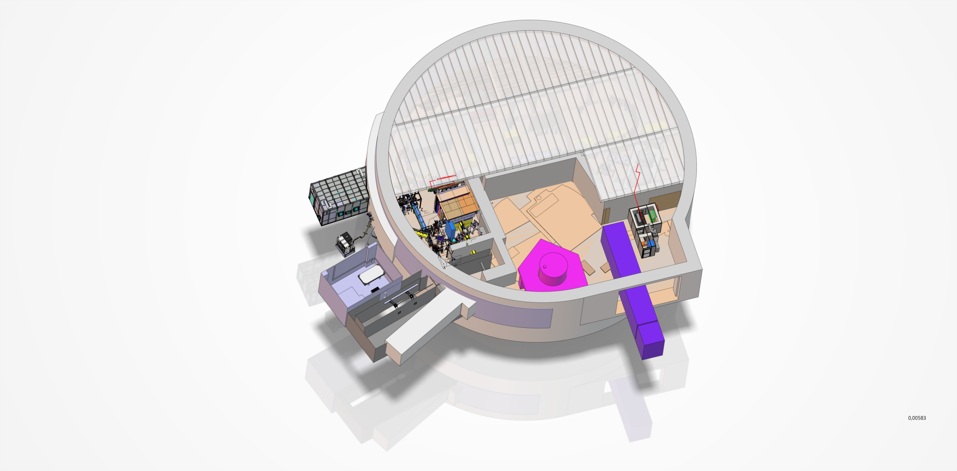
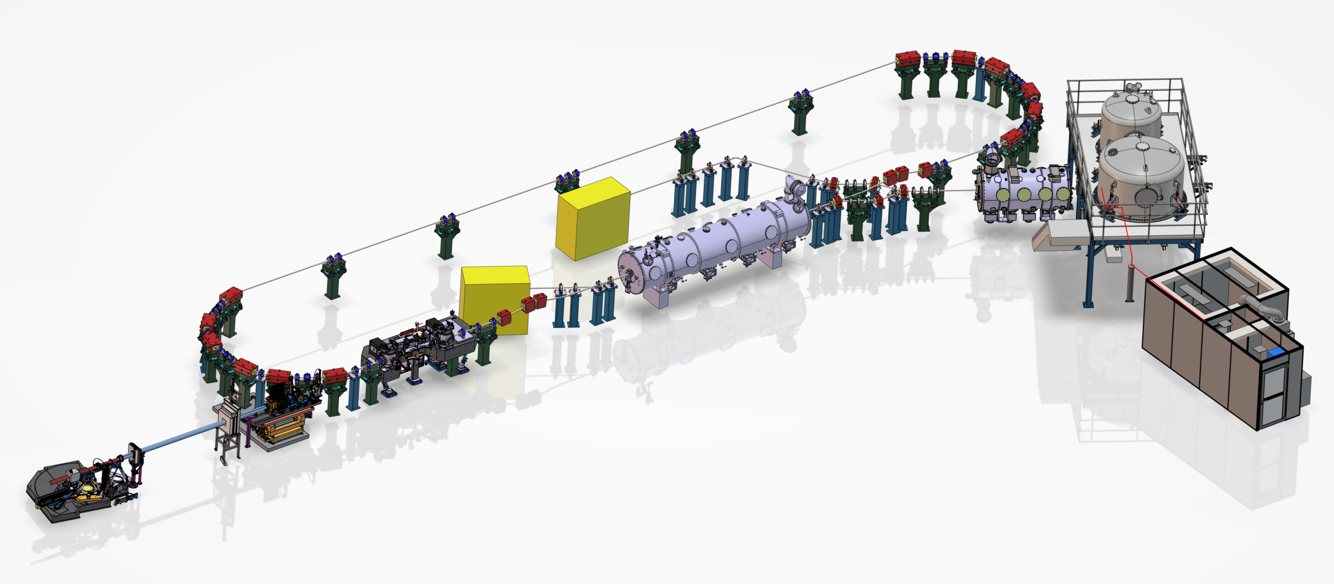
Global view of financial coverage
Infrastructure
CPER
Cryoplant
In-kind+missing
Magnets
Missing
Cryomodule
iSAS/CNRS/IJCLab
RF Sources
Missing
Full Injector
ERL4ALL/CNRS/IJCLab

Slide 34
PERLE
RH Situation
4 min

Slide 35
Detailed not shown ! /1
Work Package |  | Collaborator | Affiliation | Division-Team | Resource available (Yes/No) | Implication (FTE) |  |  |  |  |  |  | Task in the project
 |  |  |  |  |  | 2024 |  | 2025 | 2026 | 2027 | 2028 | 2029
 | Tasks |  |  |  |  | S1 | S2
WP1: Management | Project Directorate | Achille Stocchi | IJCLab | Direction | Yes | 0,12 | 0,2 | 0,2 | 0,2 | 0,2 | 0,2 | 0,2 | Spoksperson (SP)
 |  | Walid Kaabi | IJCLab | Pôe Accélérateurs - Direction | Yes | 0,62 | 0,6 | 0,7 | 0,7 | 0,7 | 0,7 | 0,7 | Technical Project Leader (TPL)
 |  | Denis Reynet | IJCLab | Pôle Ingénierie- BE Mécanique | Yes | 0,29 | 0,7 | 0,7 | 0,7 | 0,7 | 0,7 | 0,7 | System Engineer/ Associate to TPL in charge of installation
 |  | Guillaume Olry | IJCLab | Pôe Accélérateurs - Direction | Yes | 0 | 0.15 | 0.15 | 0.15 | 0.15 | 0.15 | 0.15 | Associate to TPL in charge of RH & Budget
 |  | Sophie Chance | IJCLab | Pôle Accélérateurs - BIMP | Yes | 0 | 0,4 | 0,5 | 0,7 | 0,7 | 0,7 | 0,7 | Project management
 |  | Aurore Lermitage | IJCLab | CeQMAP | Yes | 0 | 0,07 | 0,2 | 0,2 | 0,2 | 0,2 | 0,2 | Quality management
 |  | Maud Baylac | LPSC | ## | Yes | 0 | 0,15 | 0,15 | 0,15 | 0,15 | 0,15 | 0,15 | External relations & In-Kind Management
 |  | Frederic Bouly | LPSC | ## | Yes | 0 | 0,05 | 0,15 | 0,2 | 0,2 | 0,15 | 0,15 | Associate to SP in charge of Experimental Programs
 | Project Support | Virginie Quipourt | IJCLab | Service Achat | Yes | 0 | 0,05 | 0,05 | 0,05 | 0,05 | 0,05 | 0,05 | Financial manager
 |  | Nihale Ismaili Alaoui | IJCLab | CeQMAP | ? | 0 | 0 | 0,5 | 0,5 | 0 | 0 | 0 | Quality plan
 |  | IR Qualité | IJCLab | CeQMAP | No | 0 | 0 | 0 | 0 | 0,5 | 0,5 | 0,5 | Quality plan
WP2: Optic design and beam dynamics | Lattice design | Alex Fomin | IJCLab | Pôle Accélérateurs - BIMP | Yes | 0,98 | 0,4 | 0,2 | 0,15 | 0,1 | 0,1 | 0,1 | Design leader
 |  | Luc Perrot | IJCLab | Pôle Accélérateurs - BIMP | Yes | 0,08 | 0,15 | 0,15 | 0,15 | 0,15 | 0,15 | 0,15 | Supervision and consulting
 |  | Julien Michaud | IJCLab | Pôle Accélérateurs - BIMP | Yes | 0,1 | 0,2 | 0,1 | 0,1 | 0,1 | 0,05 | 0 | Design help
 |  | Bertrand Jaquot | GANIL | ## |  | 0,1 | 0 | 0 | 0 | 0 | 0 | 0
 |  | Connor Monaghan | IJCLab/Liv Univ | Pôle Accélérateurs - BIMP | Yes | 1 | 1 | 0,75 | 0 | 0 | 0 | 0 | Injector design
 | Error Studies | Julien Michaud | IJCLab | Pôle Accélérateurs - BIMP | Yes | 0,1 | 0,10 | 0,10 | 0,10 | 0,10 | 0,10 | 0,1 | Supervision of phD students
 |  | Alex Fomin | IJCLab | Pôle Accélérateurs - BIMP | Yes | 0,1 | 0,1 | 0,15 | 0,15 | 0,1 | 0,1 | 0,1 | Supervision of phD students
 |  | Master internship 1 | IJCLab | Pôle Accélérateurs - BIMP | Yes | 0 | 0 | 0,4 | 0 | 0 | 0 | 0 | Error studies + beam losses
 |  | PhD 1 | IJCLab | Pôle Accélérateurs - BIMP | No | 0 | 0 | 0,25 | 1 | 1 | 0,75 | 0 | Error studies + beam losses
 |  | Rasha Abukesek | IJCLab | Pôle Accélérateurs - ILE | Yes | 0,7 | 0,2 | 0,3 | 0 | 0 | 0 | 0 | Misalignments and magnets
 |  | Hadil Abulrob | An Najah Univ | ## | Yes | 0,1 | 0,1 | 0,1 | 0 | 0 | 0 | 0 | Supervison of Rasha work
 | Start to end tracking | Julien Michaud | IJCLab | Pôle Accélérateurs - BIMP | Yes | 0,4 | 0,4 | 0,3 | 0,3 | 0,3 | 0,3 | 0,3 | Beam tracking and collective effects
 |  | Master internship 1 | IJCLab | Pôle Accélérateurs - BIMP | Yes | 0 | 0 | 0,4 | 0 | 0 | 0 | 0 | Longitudinal dynamics + time tracking
 |  | PhD 2 | IJCLab | Pôle Accélérateurs - BIMP | No | 0 | 0 | 0,25 | 1 | 1 | 0,75 | 0 | Longitudinal dynamics + time tracking
 |  | Alex Fomin | IJCLab | Pôle Accélérateurs - BIMP | Yes | 0 | 0 | 0,1 | 0,15 | 0,2 | 0,25 | 0,3 | Beam tracking
 |  | Coline Guyot | IJCLab | Pôle Accélérateurs - BIMP | Yes | 0,49 | 0,2 | 0 | 0 | 0 | 0 | 0
 | Beam Commisioning | Frédéric Bouly | LPSC | ## | Yes | 0,2 | 0,15 | 0,2 | 0,2 | 0,2 | 0,25 | 0,25 | Responsible of commissioning
 |  | Julien Michaud | IJCLab | Pôle Accélérateurs - BIMP | Yes | 0 | 0 | 0,1 | 0,1 | 0,2 | 0,25 | 0,3
 |  | Oleksiy Fomin | IJCLab | Pôle Accélérateurs - BIMP | Yes | 0 | 0 | 0,1 | 0,1 | 0,2 | 0,25 | 0,3
 |  | Autres ?

Slide 36
Detailed not shown ! /2
WP3:Diagnostics and Instrumentation | BPMs | Mohammed Ben Abdillah | IJCLab | Pôle Accélérateurs - Service RF | Yes | 0,2 | 0,04 | 0,5 | 0,5 | 0,3 | 0,2 | 0,5 | BPM design specifications and procurements
 |  | Fabrice Fournier | IJCLab | Pôle Accélérateurs - Service RF | Yes | 0 |  | 0,15 | 0,2 | 0,25 | 0,3 | 0,3 | BPM qualification and characterization
 |  | Christophe Joly | IJCLab | Pôle Accélérateurs - Service RF | Yes | 0 |  | 0 | 0,03 | 0,03 | 0 | 0,03 | RF sources
 |  | Electronics CAO & cablage | IJCLab | Pôle Ingénierie-Service Dephi | No | 0 |  | 0,5 | 0,5 | 0,5 | 0,5 | 0,5 | BPM electronics design
 |  | Mechanics | IJCLab | Pôle Ingénierie- BE Mécanique |  | 0 |  |  |  |  |  |  | Routing and fabrication of electronic cards
 |  | C&C | IJCLab | Pôle Ingénierie - Service Online |  | 0 |  |  |  |  |  |  | Integration, IHM
 |  | O. Frossard | IJCLab | Pôle Accélérateurs - Service RF | Yes | 0 |  | 0 | 0,02 | 0,02 | 0 | 0 | Racks Installation / RF cables paths
 |  | S. Berthelot | IJCLab | Pôle Accélérateurs - Service RF | Yes | 0 |  | 0 | 0,02 | 0,02 | 0,01 | 0,01 | RF Racks and Crates
 |  | Olivier Pochon | IJCLab | Pôle Ingénierie- BE Mécanique | Yes | 0 | 0,05 | 0,05 | 0,05 |  |  |  | Design mécanique des adaptation du banc de mesure des BPM
 | BCMs | Mohammed Ben Abdillah | IJCLab | Pôle Accélérateurs - Service RF | Yes | 0,02 | 0,2 | 0,1 | 0,05 | 0 | 0 | 0 | Faraday Cup
 |  | Seadat Varnasseri | ESS bilbao | ## | Yes |  |  | 0 | 0,5 | 0,1 | 0 | 0 | Current Transformer
 |  | C&C | IJCLab | Pôle Ingénierie - Service Online |  |  |  |  |  |  |  |  | Integration, IHM
 |  | Mechanics | IJCLab | Pôle Ingénierie- BE Mécanique |  |  |  |  |  |  |  |  | Installation
 | Diagnostic line | Sandry Wallon | IJCLab | Pôle Accélérateurs - BIMP | Yes |  | 0,06 | 0,1 | 0,3 | 0 | 0,1 | 0 | Beam energy Monitoring
 |  | C&C | IJCLab | Pôle Ingénierie - Service Online |  |  |  |  |  |  |  |  | Integration, IHM
 |  | Hayg Guler | IJCLab | Pôle Accélérateurs - BIMP | Yes | 0,19 |  | 0,02 | 0,02 | 0,02 | 0,02 | 0,02 | Beam dynamics in Diag line
 |  | Mohammed Ben Abdillah | IJCLab | Pôle Accélérateurs - Service RF | Yes | 0,06 | 0,05 | 0 | 0 | 0 | 0 | 0 | Partnerships and Tasks Dispatching
 |  | Raphael Roux | IJCLab | Pôle Accélérateurs - Service RF | Yes |  |  | 0 | 0,05 | 0,05 | 0 | 0,02 | Deflecting cavity for beam length monitor
 |  | Christophe Joly | IJCLab | Pôle Accélérateurs - Service RF | Yes |  |  | 0 | 0 | 0,03 | 0 | 0 | RF source for Deflecting Cavity
 |  | Chaker Maazouzi | IPHC | ## | Yes |  |  | 0,5 | 1 | 0,5 | 0 | 0 | Beam Emittance Monitor
 |  | Mechanics | IJCLab | Pôle Ingénierie- BE Mécanique |  |  |  |  |  |  |  |  | Installation
 | BLMs | Hayg Guler | IJCLab | Pôle Accélérateurs - BIMP | Yes |  |  | 0,4 | 0,3 | 0,1 | 0,1 | 0,1 | BLM specifications, procurement
 |  | C&C | IJCLab | Pôle Ingénierie - Service Online |  |  |  |  |  |  |  |  | Integration, IHM
 |  | Mechanics | IJCLab | Pôle Ingénierie- BE Mécanique |  |  |  |  |  |  |  |  | Installation
 | Other Systems | Sandry Wallon | IJCLab | Pôle Accélérateurs - BIMP | Yes | 0,12 | 0,03 | 0,4 | 0,3 | 0,1 | 0,1 | 0,1 | Screens
 |  | Joseph Wolfenden | Cockcroft Institute | ## | Yes |  |  | 0 | 0,02 | 0,02 | 0,02 | 0,02 | NID design and integration
 |  | C&C | IJCLab | Pôle Ingénierie - Service Online |  |  |  |  |  |  |  |  | Integration, IHM
 |  | Mechanics | IJCLab | Pôle Ingénierie- BE Mécanique |  |  |  |  |  |  |  |  | Installation

Slide 37
Detailed not shown ! /3
WP4: Magnets and power Supplies | Magnet design | Hadil Abulrob | An Najah Univ | ## | Yes | 0,2
 |  | Rasha Abukeshek | IJCLab | Pôle Accélérateurs - BIMP | Yes | 0,3 | 0,8 | 0,07 | 0 | 0 | 0 | 0
 |  | Ismael Hmida | IJCLab | Pôle Ingénierie- BE Mécanique | Yes |  | 0,1 | 0,5 | 0,5 | 0,5 |  |  | Design mécanique des aimants
 | Power Supplies | ? |  |  | No
 |  | ? |  |  | No
WP5: Injector | Laser System | Viktor Soskov | IJCLab | Pôle Accélérateurs - ILE | Yes | 0,37 | 0,37
 |  | Matthias Dumondelle | IJCLab | Pôle Ingénierie- BE Mécanique | Yes |  | 0,8 | 0,1 |  |  |  |  | Design mécanique du transport laser (hors ZAC) + capotages complets
 |  | Fatematuj Johara | IJCLab | Pôle Accélérateurs - ILE | Yes | 1 | 1 | 1
 | DC Gun | Maud Baylac | LPSC | ## | Yes | 0,5 | 0,5 | 0,5 | 0,5 | 0,5 | 0,5 | 0,5
 |  | Etienne Labussière | LPSC | ## | Yes | 0 | 0,1 | 0,1 | 0,05 | 0,05 | 0,05 | 0,05
 | Photocathode development | Gael Sattonnay | IJCLab | Pôle Accélérateurs - MAVERICS | Yes | 0
 |  | Mélanie De Vos | IJCLab | Pôle Accélérateurs - MAVERICS | Yes | 0 | 0,2 | 0,5 | 0,5
 |  | Julien Demailly | IJCLab | Pôle Accélérateurs - Plateforme V&S | Yes
 |  | Thibault Gerardin | IJCLab | Pôle Accélérateurs - Plateforme V&S | Yes
 | Buncher | Raphael Roux | IJCLab | Pôle Accélérateurs - Service RF | Yes | 0,2 | 1 | 1 | 1 | 1 | 1 | 0,5
 |  | Samuel Marchal | IJCLab | Pôle Ingénierie- BE Mécanique | Yes | 0 | 0,8 | 0,5 | 0,2 |  |  |  | Design mécanique du buncher + routage ligne RF
 | Booster | Hervé Saugnac | IJCLab | Pôle Accélérateurs - Service Cryo | Yes | 0 |  | 0,5 | 0,25 | 0,25
 |  | Akira Miyazaki | IJCLab | Pôle Accélérateurs - Service RF | Yes
 |  | Sylvain Brault | IJCLab | Pôle Ingénierie- BE Mécanique | Yes | 0 | 0,4 | 0,6 | 0,2 |  |  |  | Design mécanique du cryomodule Booster + routage lignes RF
 |  | Raphael Roux | IJCLab | Pôle Accélérateurs - Service RF | Yes | 0,8
 |  | X dessinateur | IJCLab | Pôle Ingénierie- BE Mécanique |  |  |  |  |  |  |  |  | Dossier de plans booster
 |  | X monteur | IJCLab | Pôle Ingénierie- BE Mécanique |  |  |  |  |  |  |  |  | Assemblage booster
 |  | X monteur | IJCLab | Pôle Ingénierie- BE Mécanique |  |  |  |  |  |  |  |  | Assemblage booster
 | Merger | Julien Michaud | IJCLab | Pôle Accélérateurs - BIMP | Yes | 0,1 | 0,05 | 0,1 | 0,1 | 0 | 0 | 0
 |  | Alex Fomin | IJCLab | Pôle Accélérateurs - BIMP | Yes | 0,2 | 0,2 | 0,2 | 0,2 | 0,15 | 0,1 | 0,05
 | Diagnostic line | Mohammed Ben Abdillah | IJCLab | Pôle Accélérateurs - Service RF | Yes | 0
 |  | Alex Fomin | IJCLab | Pôle Accélérateurs - BIMP | Yes | 0,1 | 0,1 | 0,2 | 0,2 | 0,15 | 0,1 | 0,05
 |  | Hayg Guler | IJCLab | Pôle Accélérateurs - BIMP | Yes | 0
 |  | X dessinateur | IJCLab | Pôle Ingénierie- BE Mécanique |  |  |  |  |  |  |  |  | Dossier de plans Merger et Ligne diags
 |  | X monteur | IJCLab | Pôle Ingénierie- BE Mécanique |  |  |  |  |  |  |  |  | Assemblage merger et ligne diag

Slide 38
Detailed not shown ! /4
WP6: ERL Cryomodule | Cavities | Guillaume Olry | IJCLab | Pôle Accélérateurs- Service RF | Yes | 0,43 | 0,6 | 0,6 | 0,6 | 0,6 | 0,6 | 0,6 | Coordination/Cavities
 |  | Akira Miyazaki | IJCLab | Pôle Accélérateurs- Service RF | Yes |  |  |  |  |  |  |  | Cavity performances
 | Magnetic shield/HOM Couplers | Patricia Duchesne | IJCLab | Pôle Accélérateurs- Service RF | Yes | 0.3 | 0,5 | 0,4 | 0,3 | 0,3 | 0,2 | 0,2 | Magnetic shield/HOM Couplers
 | ESS cryomodule adaptation/Tooling | Gilles Olivier | IJCLab | Pôle Accélérateurs- Service RF | Yes | 0,41 | 0,7 | 0,7 | 0,7 | 0,7 | 0,7 | 0,7 | ESS cryomodule adaptation/Tooling
 |  | Sébastien Blivet | IJCLab | Pôle Ingénierie- BE Mécanique | Yes | 0,37 | 0,8 | 0,8 | 0,8 | 0,8 | 0,8 | 0,8 | ESS cryomodule adaptation/Tooling
 | Cryodistribution | Hervé Saugnac | IJCLab | Pôle Accélérateurs- Service Cryo | Yes |  | 0,1 | 0,1 | 0,1 | 0,1 | 0,1 | 0,1 | Cryodistribution
 | Instrumentation | Matthieu Pierens? | IJCLab | Pôle Accélérateurs- Service Cryo | Yes |  |  | 0,2 | 0,2 | 0,2 | 0,2 |  | Instrumentation
 | Tuning systems | Nicolas Gandolfo | IJCLab | Plateforme Supratech | Yes | 0 | 0 | 0,05 | 0,05 | 0,05 | 0,05 |  | Tuning systems
 | Beam Lines Absorbers/Cavity performances | Akira Miyazaki | IJCLab | Pôle Accélérateurs- Service RF | Yes | 0,81 | 0,7 | 0,7 | 0,5 | 0,5 | 0,5 |  | Beam Lines Absorbers/Cavity performances
 | Transport/Réception/Installation | Sébastien Blivet? | IJCLab | Pôle Ingénierie- BE Mécanique | Yes | 0 | 0 | 0 | 0 | 0.1 | 0.1 |  | Transport/Réception/Installation
 |  | TBD? | IJCLab | Pôle Ingénierie- BE Mécanique | No | 0 | 0 | 0 | 0 | 0 | 0,5 |  | Transport/Réception/Installation
 |  | TBD? | IJCLab | Pôle Ingénierie- BE Mécanique | No | 0 | 0 | 0 | 0 | 0 | 0,5 |  | Transport/Réception/Installation
 |  | TBC? | IFJ PAN | ## | ? | 0 | 0 | 0 | 0 | 0 | 1 |  | Transport/Réception/Installation
 | Commissioning | C. Joly | IJCLab | Pôle Accélérateurs- Service RF | Yes | 0 | 0 | 0 | 0 | 0 | 0,2 | 0,2 | Commissioning
 |  | P. Duthil | IJCLab | Pôle Accélérateurs- Service Cryo | Yes | 0 | 0 | 0 | 0 | 0 | 0,2 | 0,2 | Commissioning
 |  | TBC? | IFJ PAN | ## | ? | 0 | 0 | 0 | 0 | 0 | 0,5 | 0,5 | Commissioning
 | iSAS | Yolanda Gomez-Martinez | LPSC | ## |  | ? | ? | ? | ? | ? | ? |  | WP4 leader
 |  | Sebastien Calvo/Calum Sharp + ? | CERN | ## |  | ? | ? | ? |  |  |  |  | Power couplers/HOM Couplers fab
 |  | Dario Giove + ? | INFN | ## |  |  |  |  | ? |  |  |  | Cavity vertical testing
 |  | Arnaud Madur + ? | CEA | ## |  |  |  |  | ? | ? |  |  | Assembly
 |  | Nuno Elias + ? | ESS | ## |  |  |  |  |  | ? | ? |  | Cryomodule test

Slide 39
Detailed not shown ! /5
WP7: Cryogenics | Cryoplant | Patxi DUTHIL | IJCLab | Pôle Accélérateurs - Service Cryo | Yes | 0,13 |  | 0,2 | 0,1 | 0,2
 |  | Matthieu PIERENS | IJCLab | Pôle Accélérateurs - Service Cryo | Yes | 0,08 |  | 0,1 | 0,05 | 0,1
 |  | Hervé SAUGNAC | IJCLab | Pôle Accélérateurs - Service Cryo | Yes | 0,08 |  | 0,1 | 0,05 | 0,1
 |  | ? IR CRYO | IJCLab | Pôle Accélérateurs - Service Cryo | No | 0 |  | 0,05 | 0,1 | 0,1
 |  | David LE DREAN | IJCLab | Pôle Accélérateurs - Service Cryo | Yes | 0 |  | 0 | 0 | 0,2
 |  | ? AI/IE cryo | IJCLab | Pôle Accélérateurs - Service Cryo | No | 0 |  | 0 | 0 | 0,2
 |  | ? BE implantation/opération transport (Sylvain BRAULT ?) | IJCLab | Pôle Ingénierie - BE Mécanique | No | 0 |  | 0,3 | 0,1 | 0,1
 |  | ? Suivi de chantier / tests | IJCLab | Pôle Ingé et/ou Supratech | No | 0 |  | 0 | 0,2 | 0,2
 | Infrastructure | Patxi DUTHIL | IJCLab | Pôle Accélérateurs - Service Cryo | Yes | 0 |  | 0,1 | 0,1 | 0,1
 |  | Matthieu PIERENS | IJCLab | Pôle Accélérateurs - Service Cryo | Yes | 0 |  | 0,1 | 0,05 | 0,1
 |  | Hervé SAUGNAC | IJCLab | Pôle Accélérateurs - Service Cryo | Yes | 0 |  | 0,05 | 0,05 | 0,1
 |  | David LE DREAN | IJCLab | Pôle Accélérateurs - Service Cryo | Yes | 0 |  |  | 0,2
 |  | ? IR CRYO | IJCLab | Pôle Accélérateurs - Service Cryo | No | 0 |  | 0,1 | 0,1 | 0,1
 |  | ? BE implantation (Sylvain BRAULT ?) | IJCLab | Pôle Ingénierie - BE Mécanique | Yes | 0 |  | 0,5
 |  | ? BE (suivi, docs) | IJCLab | Pôle Ingénierie - BE Mécanique | ? | 0 |  |  | 0,1 | 0,1
 |  | ? Suivi de chantier / tests | IJCLab | Pôle Ingé et/ou Supratech | No | 0 |  |  | 0,1 | 0,2
 | Control & Command | Matthieu PIERENS | IJCLab | Pôle Accélérateurs - Service Cryo | Yes | 0 |  | 0,15 | 0,1 | 0,2
 |  | David LE DREAN | IJCLab | Pôle Accélérateurs - Service Cryo | Yes | 0 |  | 0,25 | 0,05 | 0,25
 |  | Guillaume MAVILLA | IJCLab | Pôle Accélérateurs - Service Cryo | Yes | 0 |  | 0 | 0 | 0,5
 |  | ? AI/IE cryo | IJCLab | Pôle Accélérateurs - Service Cryo | No | 0 |  |  |  | 0,1
 |  | ? IR CRYO (Modélisation process cryo) | IJCLab | Pôle Accélérateurs - Service Cryo | No | 0 |  | 0,2 | 0,3 | 0,3
 | Cryogenic Distribution System | Hervé SAUGNAC | IJCLab | Pôle Accélérateurs - Service Cryo | Yes | 0 |  | 0,45 | 0,5 | 0,3
 |  | Matthieu PIERENS | IJCLab | Pôle Accélérateurs - Service Cryo | Yes | 0 |  | 0,05 | 0,05 | 0,05
 |  | Patxi DUTHIL | IJCLab | Pôle Accélérateurs - Service Cryo | Yes | 0 |  | 0,1 | 0,15 | 0,1
 |  | ? IR CRYO | IJCLab | Pôle Accélérateurs - Service Cryo | No | 0 |  | 0,15 | 0 | 0,15
 |  | Frédéric CHATELET | IJCLab | Pôle Accélérateurs - Service Cryo | Yes | 0 |  | 0 | 0 | 0,3
 |  | David LE DREAN | IJCLab | Pôle Accélérateurs - Service Cryo | Yes | 0 |  | 0 | 0 | 0,1
 |  | ? AI/IE cryo | IJCLab | Pôle Accélérateurs - Service Cryo | No | 0 |  | 0 | 0 | 0,1
 |  | ? BE Conception cryo (Sébastien BLIVET + Sylvain BRAULT + calculs) | IJCLab | Pôle Ingénierie- BE Mécanique | Yes | 0 |  | 0,8 | 0 | 0,5
 |  | ? BE suivi (Sylvain BRAULT + Sébastien BLIVET) |  | Pôle Ingénierie- BE Mécanique | Yes | 0 |  | 0 | 0,2 | 0,3
 |  | ? BE installation | IJCLab | Pôle Ingénierie- BE Mécanique | Yes | 0 |  | 0 | 0 | 0,1
 |  | Samuel Marchal | IJCLab | Pôle Ingénierie- BE Mécanique | Yes | 0 | 0 | 0,5 | 0,6 |  |  |  | Design Boite à vannes booster + ligne distribution

Slide 40
Detailed not shown ! /6
WP8: RF systems | LLRF | Christophe Joly | IJCLab | Pôle Accélérateurs - Service RF | Yes | 0,24 | 0,2 | 0,2 | 0,4 | 0,35 | 0,4 | 0,25 | RF front-end / traitemetn du signal / FTS/ Racks RF
 |  | Jean-François Yaniche | IJCLab | Pôle Accélérateurs - Service RF | Yes | 0 | 0 | 0,1 | 0,2 | 0,05 | 0,2 | 0,05 | Responsable tâche : rack interface RF
 |  | EPICS ( Driver / IHM) | IJCLab | Pôle Ingenerie-Service Online | No | 0 |  |  |  |  |  |  | FTS + LLRF --> voir WP 10
 |  | Xavier Lafay | IJCLab | Pôle Ingenerie-Service Dephi | No | 0 | 0,01 | 0,1 | 0 | 0 | 0 | 0 | FTS : FW
 |  | Câblage et Intégration | IJCLab | Pôle Ingenerie-Service CPR | No | 0 | 0 | 0,5 | 0,5 | 0,5 | 0 | 0 | Réalisations de cartes + modules + racks + Réalisation de baies
 |  | Nicolas Gandolfo | IJCLab | Pôle Accélérateurs - Service RF | Yes | 0 | 0 | 0,05 | 0,05 | 0,05 | 0,05 | 0,05 | FTS : expertise et tests
 |  | S. Berthelot | IJCLab | Pôle Accélérateurs - Service RF | Yes | 0 | 0 | 0 | 0,2 | 0,2 | 0,3 | 0,05 | Responsable de la Definition des baies RF . Dpt Elec --> réalisation
 |  | O. Frossard | IJCLab | Pôle Accélérateurs - Service RF | Yes | 0 | 0 | 0 | 0 | 0 | 0,3 | 0 | Installation Baies RF / passage de câbles RF
 |  | Frederic Bouly | LPSC | ## | Yes | 0,2 | 0,1 | 0,1 | 0,1 | 0,15 | 0,1 | 0,1 | Dimensionnement des systèmes et besoins pour recup. de puissance
 | MO & Timing | Christophe Joly | IJCLab | Pôle Accélérateurs - Service RF | Yes | 0 | 0,05 | 0,2 | 0,05 | 0,1 | 0,2 | 0,1 | Distribution MO Idrogen + FMC REFGEN --> projet TimeD (D. Charlet)
 |  | EPICS ( Driver / IHM) | IJCLab | Pôle Ingénierie-Service Online | No | 0 |  |  |  |  |  |  | Driver et IHM EPICS Timing et REFGEN --> voir WP 10
 |  | CAO / Cablage | IJCLab | Pôle Ingénierie-Service CPR | No | 0 | 0 |  | 0,5 | 0,1 | 0,4 | 0 | Réalisation de la carte Timing proto puis série
 |  | Xavier Lafay | IJCLab | Pôle Ingénerie-Service Dephi | Yes | 0 | 0 | 0,1 | 0,4 | 0,4 | 0 | 0 | Developpement électronique Timing
 | Cavity booster test bench | Sylvain Berthelot | IJCLab | Pôle Accélérateurs - Service RF | Yes | 0 | 0 | 0,25 | 0 | 0 | 0 | 0 | C&C / Intégration instalaltion CV 800
 |  | Christophe Joly | IJCLab | Pôle Accélérateurs - Service RF | Yes | 0 | 0 | 0,25 | 0,1 | 0,05 | 0,05 | 0,05 | PLL
 | RF Amplifier | Christophe Joly | IJCLab | Pôle Accélérateurs - Service RF | Yes | 0 | 0,01 | 0,1 | 0,2 | 0,25 | 0,25 | 0,1 | Definition / appel d&apos;offre Ampli / Installation et particiaption SAT
 |  | CDD IR RF | IJCLab | Pôle Accélérateurs - Service RF | No | 0 | 0 | 0,3 | 1 | 1 | 1 | 1 | Definition / appels d&apos;offres Amp & lignes RF / suivi de fab / FAT/ SAT
 |  | Olivier Frossard | IJCLab | Pôle Accélérateurs - Service RF | Yes | 0 | 0 | 0 | 0 | 0,3 | 0,3 | 0 | Installation
 |  | EPICS ( Driver / IHM) | IJCLab | Pôle Ingenerie-Service Online | No | 0 |  |  |  |  |  |  | IHM Amplificateurs de puissance --> voir WP10
 |  | S. Berthelot | IJCLab | Pôle Accélérateurs - Service RF | Yes | 0 | 0 | 0,1 | 0,1 | 0,3 | 0,3 | 0 | Responsable de tâche : Installation et participation SAT
WP9: Vacuum | Vacuum Study | Bruno Mercier | IJCLab | Pôle Accélérateurs- MAVERICS | Yes | 0,3 | 0,2 | 0,3 | 0,1 | 0 | 0 | 0
 |  | Suheyla Bilgen | IJCLab | Pôle Accélérateurs- MAVERICS | Yes | 0 | 0 | 0,1 | 0 | 0 | 0 | 0
 |  | Mamadou Faye | GANIL | ## | Yes | 0,5 | 0,3 | 0,3 | 0 | 0 | 0 | 0
 |  | Jonathan Yemane | IJCLab | Pôle Accélérateurs - Plateforme V&S | Yes | 0,04 | 0 | 0,1 | 0 | 0 | 0 | 0
 | Interlock input, security & CC | Eric Mistretta | IJCLab | Pôle Accélérateurs - Plateforme V&S | Yes | 0 | 0,1 | 0,3 | 0,3 | 0 | 0 | 0
 |  | Thibault Gerardin | IJCLab | Pôle Accélérateurs - Plateforme V&S | Yes | 0 | 0 | 0,1 | 0,1 | 0 | 0 | 0
 |  | Julien Demailly | IJCLab | Pôle Accélérateurs - Plateforme V&S | Yes | 0 | 0 | 0,1 | 0,1 | 0 | 0 | 0
 | Equipement and vacuum systems Specs | Mamadou Faye | GANIL | ## | Yes | 0 | 0,1 | 0,1 | 0,3 | 0,3 | 0 | 0
 |  | Bruno Mercier | IJCLab | Pôle Accélérateurs- MAVERICS | Yes | 0 | 0 | 0 | 0,1 | 0,1 | 0 | 0
 | Equipment reception & test | Mamadou Faye | GANIL | ## | Yes | 0 | 0 | 0,1 | 0,1 | 0,1 | 0,3 | 0
 |  | Thibault Gerardin | IJCLab | Pôle Accélérateurs - Plateforme V&S | Yes | 0 | 0,1 | 0,3 | 0,3 | 0,3 | 0,3 | 0
 |  | Eric Mistretta | IJCLab | Pôle Accélérateurs - Plateforme V&S | Yes | 0 | 0,3 | 0,2 | 0,2 | 0,2 | 0,2 | 0
 |  | Julien Demailly | IJCLab | Pôle Accélérateurs - Plateforme V&S | Yes | 0 | 0,1 | 0,3 | 0,3 | 0,3 | 0,3 | 0
 |  | Bruno Mercier | IJCLab | Pôle Accélérateurs- MAVERICS | Yes | 0 | 0,3 | 0,2 | 0,2 | 0,2 | 0,2 | 0
 | Installation and commisioning | Eric Mistretta | IJCLab | Pôle Accélérateurs - Plateforme V&S | Yes | 0 | 0 | 0,2 | 0,2 | 0,2 | 0,2 | 0,5
 |  | Thibault Gerardin | IJCLab | Pôle Accélérateurs - Plateforme V&S | Yes | 0 | 0 | 0,3 | 0,3 | 0,3 | 0,3 | 0,5
 |  | Mamadou Faye | GANIL | ## | Yes | 0 | 0 | 0,1 | 0,1 | 0,1 | 0,2 | 0,5
 |  | Julien Demailly | IJCLab | Pôle Accélérateurs - Plateforme V&S | Yes | 0 | 0 | 0,3 | 0,3 | 0,3 | 0,3 | 0,5
 |  | Bruno Mercier | IJCLab | Pôle Accélérateurs - Plateforme V&S | Yes | 0 | 0 | 0,2 | 0,2 | 0,2 | 0,2 | 0,3

Slide 41
Detailed not shown ! /7
WP10: Control & Command Systems | Architecture | Eric Legay | IJCLab | Pôle Ingénierie - Service Online | Yes | 0,06 | 0,2 | 0,3 | 0,3 | 0,3 | 0,3 | 0,3 | Online Coordinator
 | Infrastructure | TBD (interne) | IJCLab | Pôle Ingénierie- Service Exploitation | ? | 0 | 0 | 0,3 | 0,1 | 0,1 | 0,1 | 0,1
 | Automates | Victor Dalifard | IJCLab | Pôle Ingénierie - Service Online | Yes | 0 | 0,4 | 0,8 | 0,8 | 0,8 | 0,6 | 0,5
 |  | Olivier Dalifard | IJCLab | Pôle Ingénierie - Service Online | Yes | 0 | 0 | 0,3 | 0,3 | 0,3 | 0 | 0
 |  | Tony Viaud ? | IJCLab | Pôle Ingénierie - Service Online | Yes | 0 | 0 | 0,4 | 0,8 | ? | ? | ?
 | IHM | Jean-Claude Marrucho | IJCLab | Pôle Ingénierie - Service Online | Yes | 0,36 | 0,5
 |  | Olivier Dalifard | IJCLab | Pôle Ingénierie - Service Online | Yes | 0 | 0 | 0,3 | 0,5 | 0,5 | 0,8 | 0,8
 |  | Apprenti CC | IJCLab | Pôle Ingénierie - Service Online | No | 0 | 0 | 0,2 | 0,5 | 0,3
 |  | IE/IR TBD (Interne) | IJCLab | Pôle Ingénierie - Service Online | ? | 0 | 0 | 0,2 | 0,8 | 0,8 | 0,8 | 0,8
 |  | IE/IR TB Found | IJCLab | Pôle Ingénierie - Service Online | No | 0 | 0 | 0,2 | 0,8 | 0,8 | 0,8 | 0,8
 |  | EPICS ( Driver / IHM) | IJCLab | Pôle Ingénierie-Service Online | No | 0 | 0,01 | 0,5 | 0,5 | 0,5 | 0,1 | 0,1 | FTS + LLRF
 |  | EPICS ( Driver / IHM) | IJCLab | Pôle Ingénierie-Service Online | No | 0 | 0,01 | 0,1 | 0,2 | 0,2 | 0,1 | 0,1 | Driver et IHM EPICS Timing et REFGEN
 |  | EPICS ( Driver / IHM) | IJCLab | Pôle Ingénierie-Service Online | No | 0 |  |  |  |  |  |  | Driver et IHM Amplificateurs de puiisance RF
 |  | IE/IR TBD (IHM) | IJCLab | Pôle Ingénierie-Service Online | No |  |  |  |  |  |  |  | Développement d'IHMs et integration pour différents Diagnostics
 | Data management | Philippe Gauron | IJCLab | Pôle Ingénierie - Service Online | Yes | 0 | 0 | 0 | 0,1 | 0,1 | 0 | 0
WP11: Radioprotection & Sécurity Systems | PSS | Sébastien Wurth | IJCLab | Service Prévention des Risques | Yes | 0,05 | 0,05 | 0,02 | 0,01 | 0,05 | 0,05 | 0,01
 |  | Fabien Razafimamonjy | IJCLab | Service Prévention des Risques | Yes | 0,05 | 0,05 | 0,05 | 0,02 | 0,1 | 0,1 | 0,05
 |  | Harold Bzyl | IRSD | ## | Yes | 0 | 0,01 | 0,15 | 0,15 | 0,25 | 0,25 | 0,2 | PSS pour DC Gun jusqu'en 2026, puis PSS pour ERL à partir de 2027
 | MPS | Christope Joly | IJCLab | Pôle Accélérateurs- Service RF | Yes | 0 |  |  |  |  |  |  | MPS pour le DC gun
 |  | TB Found |  |  | No |  |  |  |  |  |  |  | MPS toute la machine
 | Sécurité Générale | Stéphane Piau | IJCLab | Service Prévention des Risques | Yes | 0 | 0,01 | 0,02 | 0,02 | 0,02 | 0,02 | 0,02 | Vérifications périodiques de radioprotection et contrôles radiologiques
 |  | Atanas Dinkov | IJCLab | Service Prévention des Risques | Yes | 0 | 0 | 0,02 | 0,02 | 0,02 | 0,02 | 0,02 | Vérifications périodiques de radioprotection et contrôles radiologiques
 |  | AI RP CDD/Apprenti | IJCLab | Service Prévention des Risques | No | 0 | 0 | 0 | 0,05 | 0,05 | 0,05 | 0,05 | Renforcement du SPR pour la réalisation des vérification périodiques afin de libérer le temps pour les études et dossiers pour les autres agents
 |  | Kenza Descheemacker | IJCLab | Service Prévention des Risques | Yes | 0 | 0 | 0,02 | 0,02 | 0,02 | 0,02 | 0,02 | Suivi risque laser, sécurité générale
 |  | Yulia Yurikova | IJCLab | Service Prévention des Risques | Yes | 0 | 0,01 | 0,05 | 0,01 | 0,01 | 0,01 | 0,01 | Étude risque chimique fabrication photocathode et suivi processus, sécurité générale
 |  | Sébastien Wurth | IJCLab | Service Prévention des Risques | Yes | 0 | 0,01 | 0,01 | 0,01 | 0,01 | 0,01 | 0,01 | Laser, radioprotection, sécurité générale
 |  | Fabien Razafimamonjy | IJCLab | Service Prévention des Risques | Yes | 0 | 0,01 | 0,01 | 0,01 | 0,01 | 0,01 | 0,01 | Laser, radioprotection, sécurité générale
 | Etude Radioprotection | Sébastien Wurth | IJCLab | Service Prévention des Risques | Yes | 0,16 | 0,08 | 0,1 | 0,2 | 0,2 | 0,2 | 0,2 | Calculs blindage à l'échelle du bâtiment, beam dump
 |  | Fabien Razafimamonjy | IJCLab | Service Prévention des Risques | Yes | 0 | 0,1 | 0,1 | 0,2 | 0,2 | 0,2 | 0,1 | Calculs blindage à l'échelle du bâtiment, beam dump
 | Administrative classification (ASN) | Sébastien Wurth | IJCLab | Service Prévention des Risques | Yes | 0,05 | 0,1 | 0,1 | 0,2 | 0,2 | 0,2 | 0,1 | Rédaction documents, compilation, relecture, formulaire ASN
 |  | Atanas Dinkov | IJCLab | Service Prévention des Risques | Yes | 0 | 0,01 | 0,01 | 0,05 | 0,05 | 0,05 | 0,01 | Rédaction documents, compilation, relecture, formulaire ASN
 |  | Fabien Razafimamonjy | IJCLab | Service Prévention des Risques | Yes | 0,05 | 0,1 | 0,1 | 0,15 | 0,15 | 0,15 | 0,05 | Rédaction documents, compilation, relecture, formulaire ASN

Slide 42
Detailed not shown ! /8
WP12: Assembly & Integration | Assemblage | Sylvain Brault | IJCLab | Pôle Ingénierie- BE Mécanique | Yes | 0,45 | 0,4 | 0,2 | 0,1 | 0,1 | 0,1 | 0,1 | Responsable assemblage
 |  | Olivier Froissard | IJCLab | Pôle Accélérateurs- Service RF | Yes | 0,27 | 0,4 | 0,2 | 0,1 | 0,1 | 0,1 | 0,1 | Technician d'assemblage
 |  | Denis Reynet | IJCLab | Pôle Ingénierie- BE Mécanique | Yes | 0,5 | 0,2 | 0,2 | 0,1 | 0,1 | 0,1 | 0,1 | Suivi d'assemblage
 |  | X dessinateur Booster | IJCLab | Pôle Ingénierie- BE Mécanique | No | 0 | 0 | 0,85 | 0,7 | 0 | 0 | 0 | Dossier de plans booster
 |  | X monteur Booster | IJCLab | Pôle Ingénierie- BE Mécanique | No | 0 | 0 | 0 | 0 | 0,5 | 0 | 0 | Assemblage booster
 |  | X monteur Booster | IJCLab | Pôle Ingénierie- BE Mécanique | No | 0 | 0 | 0 | 0 | 0,5 | 0 | 0 | Assemblage booster
 |  | X dessinateur Merger + Ligne Diag | IJCLab | Pôle Ingénierie- BE Mécanique | No |  |  | 0,35 | 0,3 |  |  |  | Dossier de plans Merger et Ligne diags
 |  | X monteur Merger + Ligne Diag | IJCLab | Pôle Ingénierie- BE Mécanique | No |  |  |  | 0,15 | 0,25 |  |  | Assemblage merger et ligne diag
 |  | Monteur pour Diags | IJCLab | Pôle Ingénierie- BE Mécanique | No | 0 | 0,00 | 0,06 | 0,08 | 0,34 | 0,34 | 0,16 | Integration de différents diagnostics
 | Assemblage en salle Blanche | Mael Vannson | IJCLab | Plateforme Supratech | Yes | 0,1 | 0,1 | 0,2 | 0 | 0 | 0 | 0 | Assemblage salle blanche
 |  | Le My Vogt | IJCLab | Plateforme Supratech | Yes | 0,03 | 0,1 | 0,2 | 0 | 0 | 0 | 0 | Assemblage salle blanche
 | Alignement | Denis Douillet | IJCLab | Pôle Ingénierie- BE Mécanique | Yes | 0 | 0,05 | 0,05 | 0,05 | 0,05 | 0,1 | 0,1 | Alignement laser tracker
 |  | Sylvain Brault | IJCLab | Pôle Ingénierie- BE Mécanique | Yes | 0 | 0,05 | 0,05 | 0,05 | 0,05 | 0,1 | 0,1 | Alignement laser tracker
WP13: Infrastructure | CPER 2024-2027 | Laurent Pinot | IJCLab | Service Infrastructure et Logistique | Yes | 0 | 0,10 | 0,20 | 0,30 | 0,30 | 0,05 | 0,05
 | Electricité | Jean-Michel Guittard | IJCLab | Service Infrastructure et Logistique | Yes | 0 | 0,04 | 0,10 | 0,10 | 0,10 | 0,1 | 0,1
 | Plomberie | Yann Pitrilli | IJCLab | Service Infrastructure et Logistique | Yes | 0 | 0,00 | 0,05 | 0,05 | 0,05 | 0,05 | 0,05
WP14: Experiments | Interractions with experiments | Fréderic Bouly | LPSC | ## | Yes | 0 | 0,05 | 0,10 | 0,10 | 0,15 | 0,2 | 0,2
 |  | Achille Stocchi | IJCLab | Direction | Yes | 0 | 0,10 | 0,10 | 0,10 | 0,10 | 0,10 | 0,10
 | IP Fabry-Perot Cavity | Alex Fomin | IJCLab | Pôle Accélérateurs- BIMP | Yes | 0 | 0,20 | 0,05 | 0,05 | 0,10 | 0,10 | 0,10
 | IP DESTIN | Julien Michaud | IJCLab | Pôle Accélérateurs- BIMP | Yes | 0 | 0,05 | 0,10 | 0,10 | 0,10 | 0,10 | 0,10

Slide 43
FTE Evolution since 2020 and projection for the next 3 years (first global picture)
Need to be given by international partners
+4-5 PHD thesis
will start in 2025 !

Slide 44
FTE Evolution since 2020 and projection for the next 3 years (first global picture)

Slide 45
FTE Evolution since 2020 and projection for the next 3 years (first global picture)
Main critical profiles needed:
Driver & IHM development (EPICS)
CAO and cabling (LLRF, MO & Synchro)
Electrotechnician: Magnet power suppliers specification, RF power source specification and operation, HV devices operation.
Automatization: Machine Protection System (MPS) design and operation.
Electrical architecture: Equipment cabling needs, CEM, sup-contractor follow-up…
Mechanical Assembly and integration of accelerator systems.

Slide 46
PERLE
RISK ANALYSIS
2 min

Slide 47
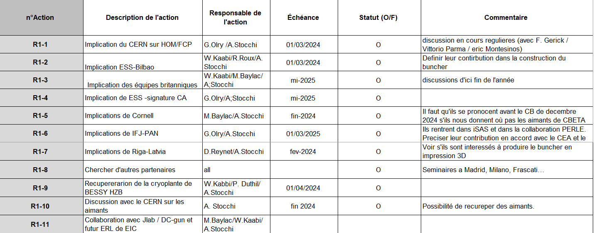
32 risques identifiés ➔ Réduction de 16 risques engagés avec des plans d’action
Financement
Collaborations
Inondation IGLOO

Slide 48
Planning
Ressources Humaines
Suivi et mise à jour régulière par la qualité

Slide 49
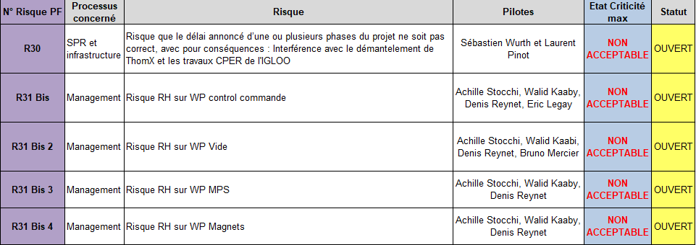
Modification du portefeuille des risques suite au COPIL avec la direction d’IJCLab
Interactions ThomX et CPER
Risque RH : WP critiques

Slide 50
If time allows here some slides for presenting PERLE in a strategical plan
PERLE
Strategic Plan
Some recent ideas and thoughts shared
with some collegues in the framework of the ESPP2026
(this goes beyond PERLE and could be strategical for IN2P3)

Slide 51
LHeC is an option considered in the next ESPP2026
In my/our opinion LHeC is not an alternative.
LHeC is a bridge projet from LHC to next collider at CERN most probably FCC

Slide 52
LHeC as a bridge Project and PERLE in the FUTURE ACCELERATOR PLAN
For EPPS2026 White Paper on LHeC on going proposing LHeC as a bridge project
EPPS2026
EPPS2032
2025 |  |  |  |  | 2030 |  |  |  |  | 2035 |  |  |  |  | 2040 |  |  |  |  | 2045 |  |  |  |  | 2050
Run 4
Run 5
FCC Run
LHC/FCC
LS3
LS4
3 turns
Test facility
for Future Accelerators
Installation
PERLE
1 turn
ERL performance
validation
Run
LHeC
bridge
Work towards TDR
Civil engineering
ERL
commissioning
IR
preparation

Slide 53
Focus on PERLE in the FUTURE ACCELERATOR PLAN
EPPS2026
EPPS2032
2025 |  |  |  |  | 2030 |  |  |  |  | 2035 |  |  |  |  | 2040 |  |  |  |  | 2045 |  |  |  |  | 2050
Run 4
Run 5
FCC Run
LHC/FCC
LS3
LS4
FAST²E
3 turns
Test facility
for Future Accelerators
Installation
PERLE
1 turn
ESS
upgrade
ERL performance
validation
Run
LHeC
bridge
Work towards TDR
Civil engineering
ERL
commissioning
IR
preparation
PERLE performance validation for LHeC
In this phase PERLE can be seen as
FAST²E : Future Accelerator and System Test Facility for Energy Efficiency
A Test Facility for Future Accelerator and related systems aiming for Energy Efficiency. The Approach is guided by the Energy Efficiency, not only with ERL but with a system approach : developing and testing various systems that work together to make accelerator technology both cutting-edge and sustainable.
For EPPS2026 I propose to prepare an input for PERLE and to present this idea → FAST²E as an European Facility

Slide 54
Focus on PERLE → FAST²E in the FUTURE ACCELERATOR PLAN
PERLE performance validation for LHeC
In this phase PERLE can be seen as
FAST²E : Future Accelerator and System Test Facility for Energy Efficiency
A Test Facility for Future Accelerator and related systems aiming for Energy Efficiency. The Approach is guided by the Energy Efficiency, not only with ERL but with a system approach : developing and testing various systems that work together to make accelerator technology both cutting-edge and sustainable.
iSAS cryomodule
ESS upgrade
FCC-800Mz
For EPPS2026 I propose to prepare and input for PERLE and to present this idea → FAST²E as an European Facility
FAST²E is a Cryomodules Test Facility (CTF) - 800Mz
iSAS cryomodule → ESS upgrade
First FCC cryomodule
… R&D…
Making cryogenic distribution at 2K and 4K
For the EPPS2026 paper input we should present the idea and to evaluate the extra investment needed to finance and maintain this facility beyond the capital and human ressource investement done for PERLE.
FAST²E is a DC-gun Test Facility (DTF)
PFF
Lifetime/Availability at High current

